Slide 1
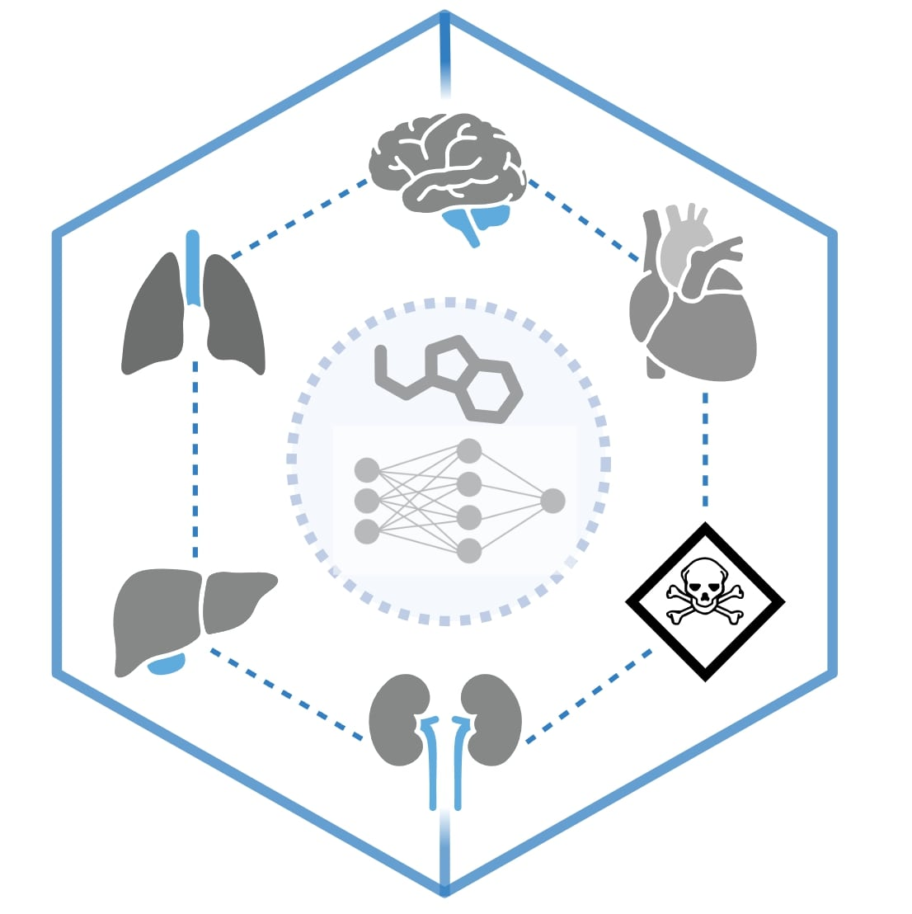
9. Predykcja profilu ADMET z wykorzystaniem multi-task learning
Marcin Sztukowski
Jakub Poznanski
Michal Kopczewski

Slide 2
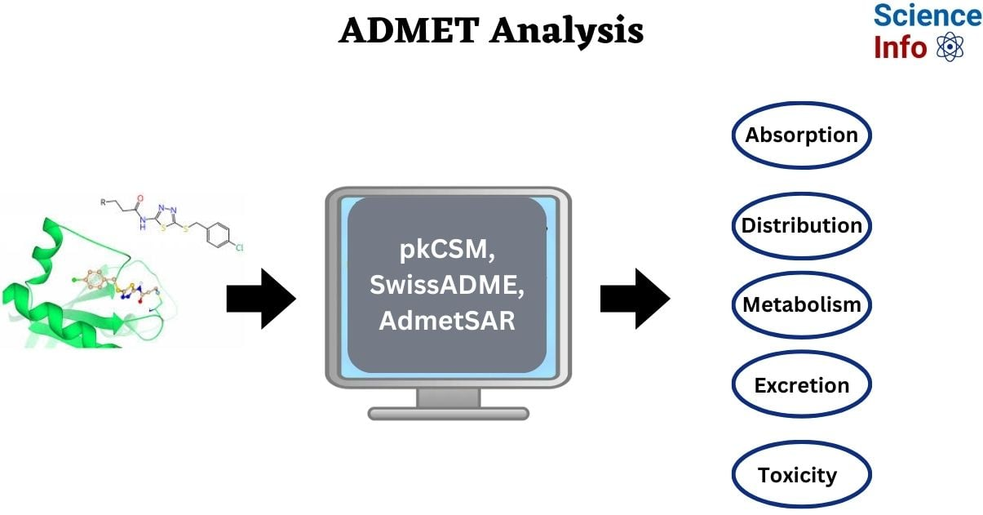
Predykcja profilu ADMET z Multi-Task Learning

Slide 3
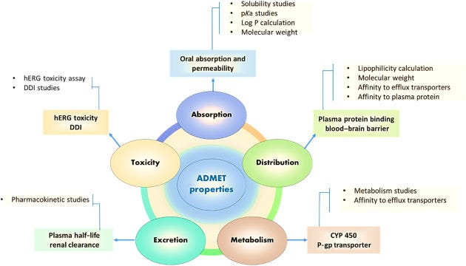

Slide 4
CO TO ADMET-PROPERTIES?
ADMET = Absorption, Distribution, Metabolism, Excretion, Toxicity
Zestaw właściwości farmakokinetycznych i toksykologicznych
Określa zachowanie leku w organizmie
Krytyczne w projektowaniu leków (drug discovery)
Przykłady:
– Absorption → wchłanianie (np. HIA)
– Distribution → dystrybucja (np. BBB)
– Metabolism → metabolizm (np. CYP450)
– Excretion → wydalanie
– Toxicity → toksyczność (np. hERG, DILI)

Slide 5
Dlaczego skupiamy się na ADMET?
Wysoki koszt niepowodzeń w późnych fazach badań
ADMET jest główną przyczyną odrzucania kandydatów na leki
Wczesna predykcja → oszczędność czasu i kosztów
Ograniczenie testów in vitro / in vivo
Przyspieszenie pipeline’u drug discovery

Slide 6
Problem związany z ADMET
Dane czesto ADMET są:
– rozproszone (różne datasety)
– niepełne (dużo braków etykiet)
– niezbalansowane
Każdy task ma inne dane i split
Raw features (RDKit, Morgan) nie separują klas
Trudne modelowanie pojedynczych tasków (STL)

Slide 7
Pomysł projektu
Multi-Task Learning (MTL) dla wielu właściwości ADMET
Jeden model → wiele tasków jednocześnie
Wspólny encoder (GNN) + osobne głowice
Wykorzystanie wspólnych wzorców chemicznych

Slide 8
Dataset (TDC ADMET)
Dataset pochodzi z biblioteki TDC, która agreguje dane biologiczne z różnych eksperymentów farmaceutycznych. Każdy rekord to cząsteczka reprezentowana jako SMILES oraz etykiety dla różnych właściwości ADMET.
Endpointy odpowiadają realnym testom biologicznym, które są wykonywane w procesie projektowania leków.

Slide 9
Struktura datasetu
Nasz Dataset typu ADMET można podzielić na 3 grupy:
Metabolizm (CYP)
Transport i bariery
Toksyczność
Taski sa częściowo powiązane, reprezentują rozne procesy biologiczne czasami zależne od siebie

Slide 10
Problemy w łączeniu endpointow
1. Splity
train / valid / test
zachowane per-task
Każdy task ma wlasny podzial na zbiory, możliwy data leakage podczas trenowania. Czasteczka w jednym tasku jest jako treningowa a w drugim jest jako validate albo test
2. Sparsity danych
Nie kazda czasteczka wystepuje w każdym datasecie czy tasku
Problemem to brak etykiet dlatego stosujemy mask w funkcji straty.
3. Balans klas oraz pokrycie taskow
Klasy sa często niezbalansowane i istnieje mało pokrycia per task

Slide 11
1. PROBLEM SPLITS
SPLIT SIZES Train: 18898 Valid: 5863 Test : 10123
DATA LEAKAGE CHECK Train ∩ Val: 0 Train ∩ Test: 0 Val ∩ Test: 0

Slide 12
2. PROBLEM DATA SPARSITY
LABEL SPARSITY
cyp2c19_veith | missing: 10031/18898 | sparsity: 0.531 cyp2d6_veith | missing: 9707/18898 | sparsity: 0.514 cyp3a4_veith | missing: 10268/18898 | sparsity: 0.543 cyp1a2_veith | missing: 10092/18898 | sparsity: 0.534 cyp2c9_veith | missing: 10432/18898 | sparsity: 0.552 hia_hou | missing: 18491/18898 | sparsity: 0.978 pgp_broccatelli | missing: 18045/18898 | sparsity: 0.955 bbb_martins | missing: 17477/18898 | sparsity: 0.925 herg | missing: 18438/18898 | sparsity: 0.976 dili | missing: 18565/18898 | sparsity: 0.982

Slide 13
3. CLASS BALANCE AND TASK COVERAGE
CLASS BALANCE
cyp2c19_veith | 0: 4804 | 1: 4063 cyp2d6_veith | 0: 7425 | 1: 1766 cyp3a4_veith | 0: 5053 | 1: 3577 cyp1a2_veith | 0: 4746 | 1: 4060 cyp2c9_veith | 0: 5653 | 1: 2813 hia_hou | 0: 53 | 1: 354 pgp_broccatelli | 0: 392 | 1: 461 bbb_martins | 0: 325 | 1: 1096 herg | 0: 149 | 1: 311 dili | 0: 171 | 1: 162
TASK COVERAGE
Avg labels per sample: 2.5/10

Slide 14
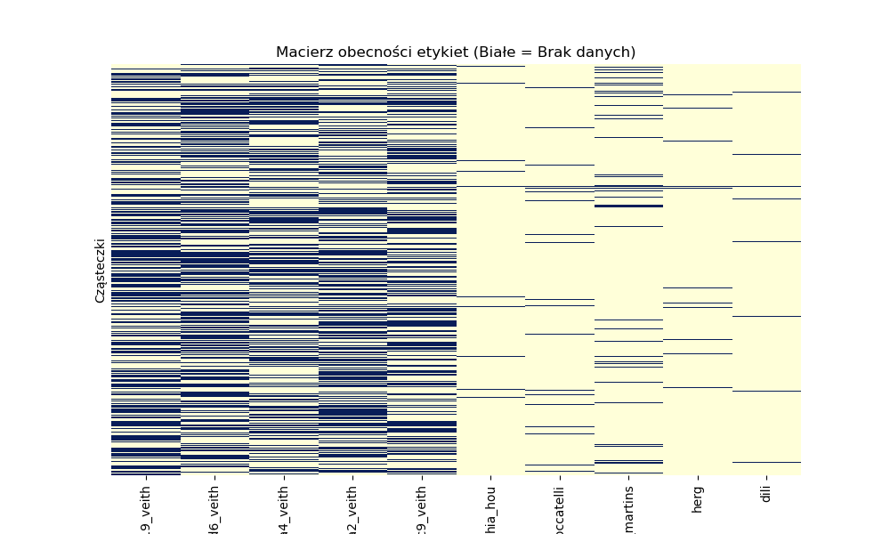

Slide 15
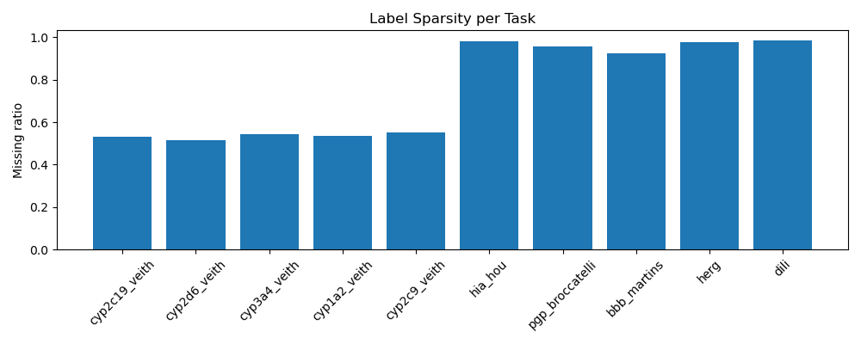

Slide 16
Wnioski z obserwacji problemów danych
Brak globalnego splitu po SMILES → ryzyko leakage między taskami
Wysoka sparsity → większość próbek ma niepełne etykiety
Niskie pokrycie tasków per próbka → mało wspólnych przykładów
Silny class imbalance → bias w kierunku klasy dominującej

Slide 17
TSNE dla związków chemicznych
1 = active → ma daną właściwość (pozytywna klasa dla danego taska ) 0 = inactive → nie ma tej właściwości
jeśli dwa punkty są blisko: → podobne molekuły (wg cech)
brak separacji miedzy klasami – potrzeba jakiegoś modelu MTL

Slide 18
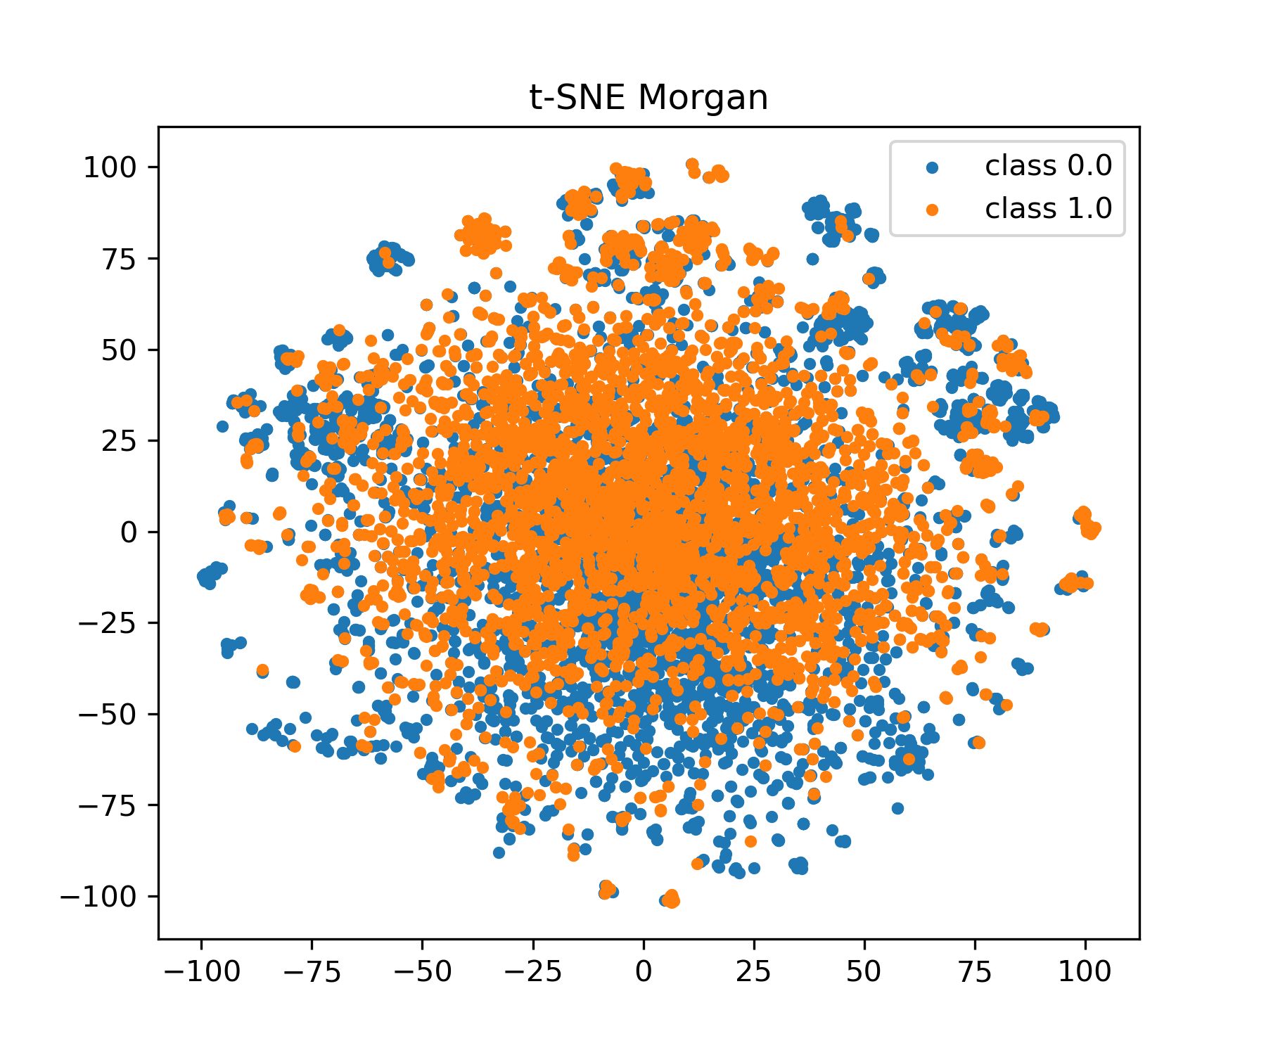
Morgan
punkt = wektor 1024 bitów (fingerprint)
interpretacja:
bit = 1 → fragment struktury istnieje bit = 0 → brak fragmentu
czyli:
punkt = reprezentacja struktury molekuły

Slide 19
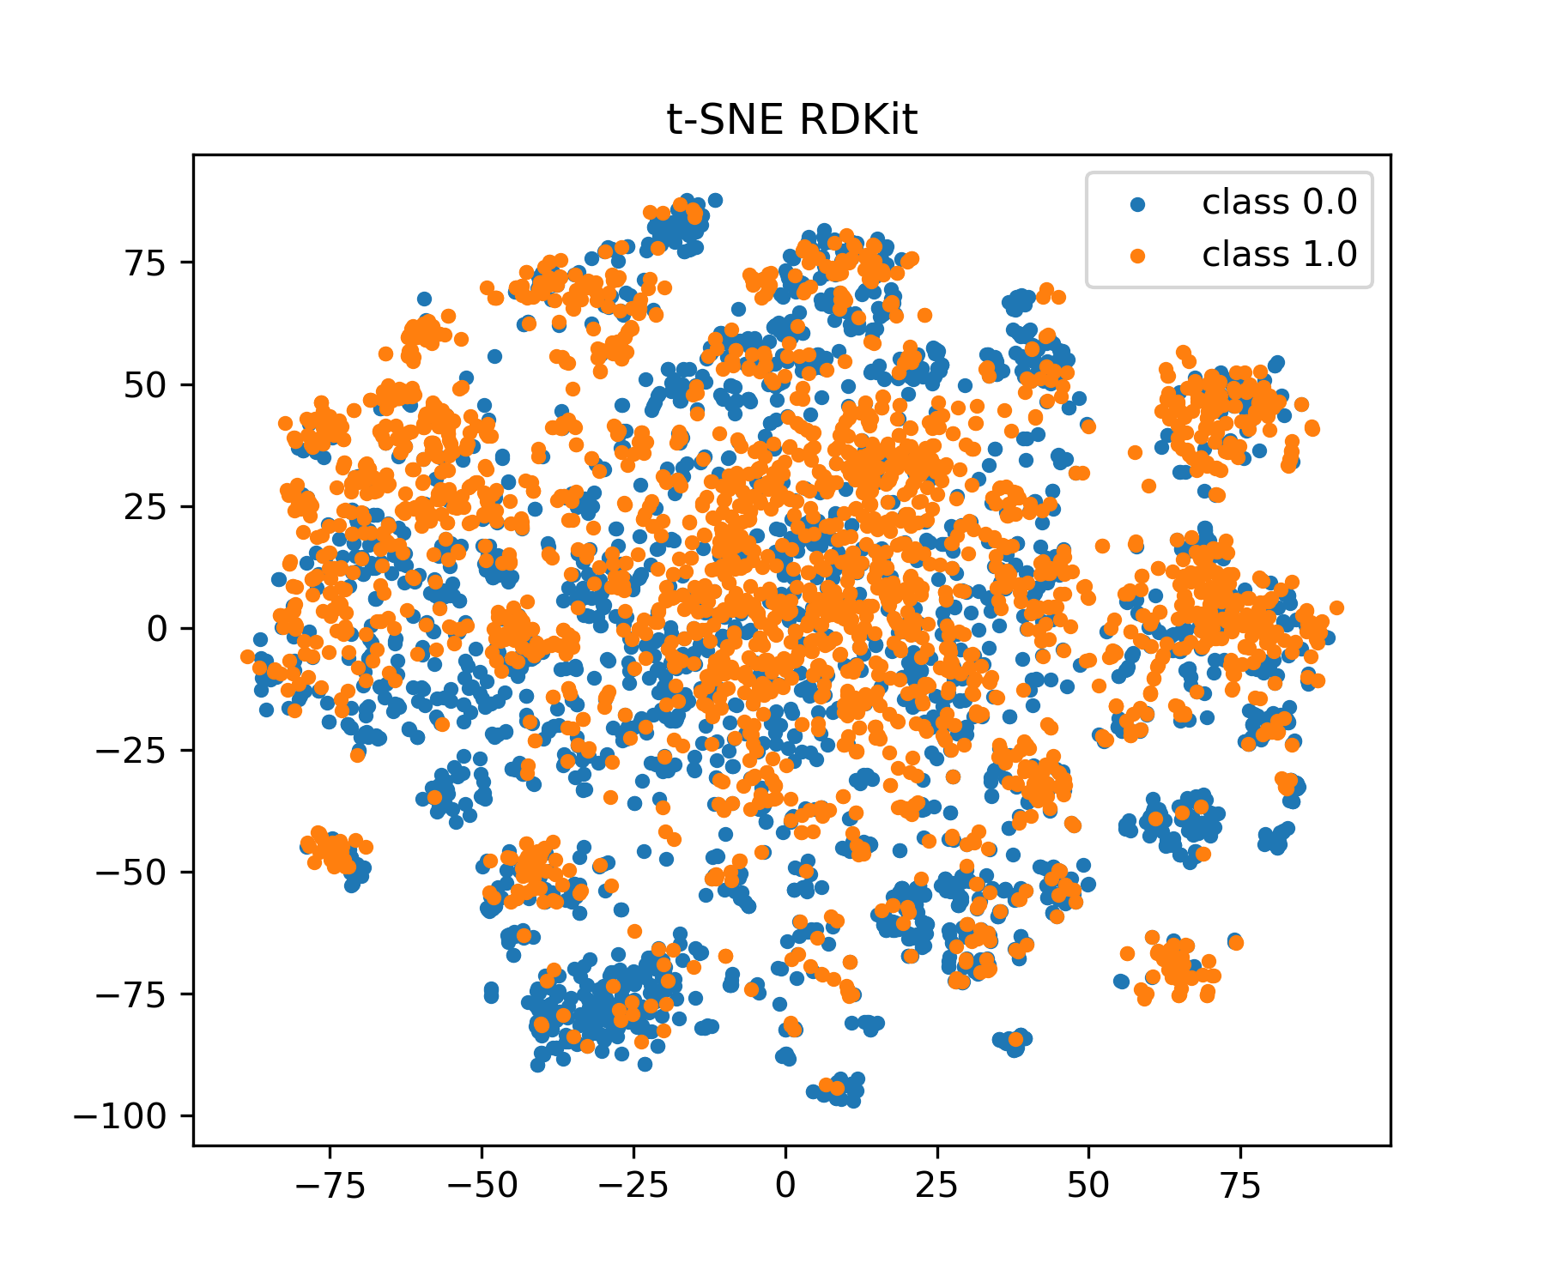
RDKit
punkt = wektor ~200 deskryptorów
np.:
masa logP liczba wiązań TPSA itd.
czyli:
punkt = fizykochemiczny opis molekuły

Slide 20
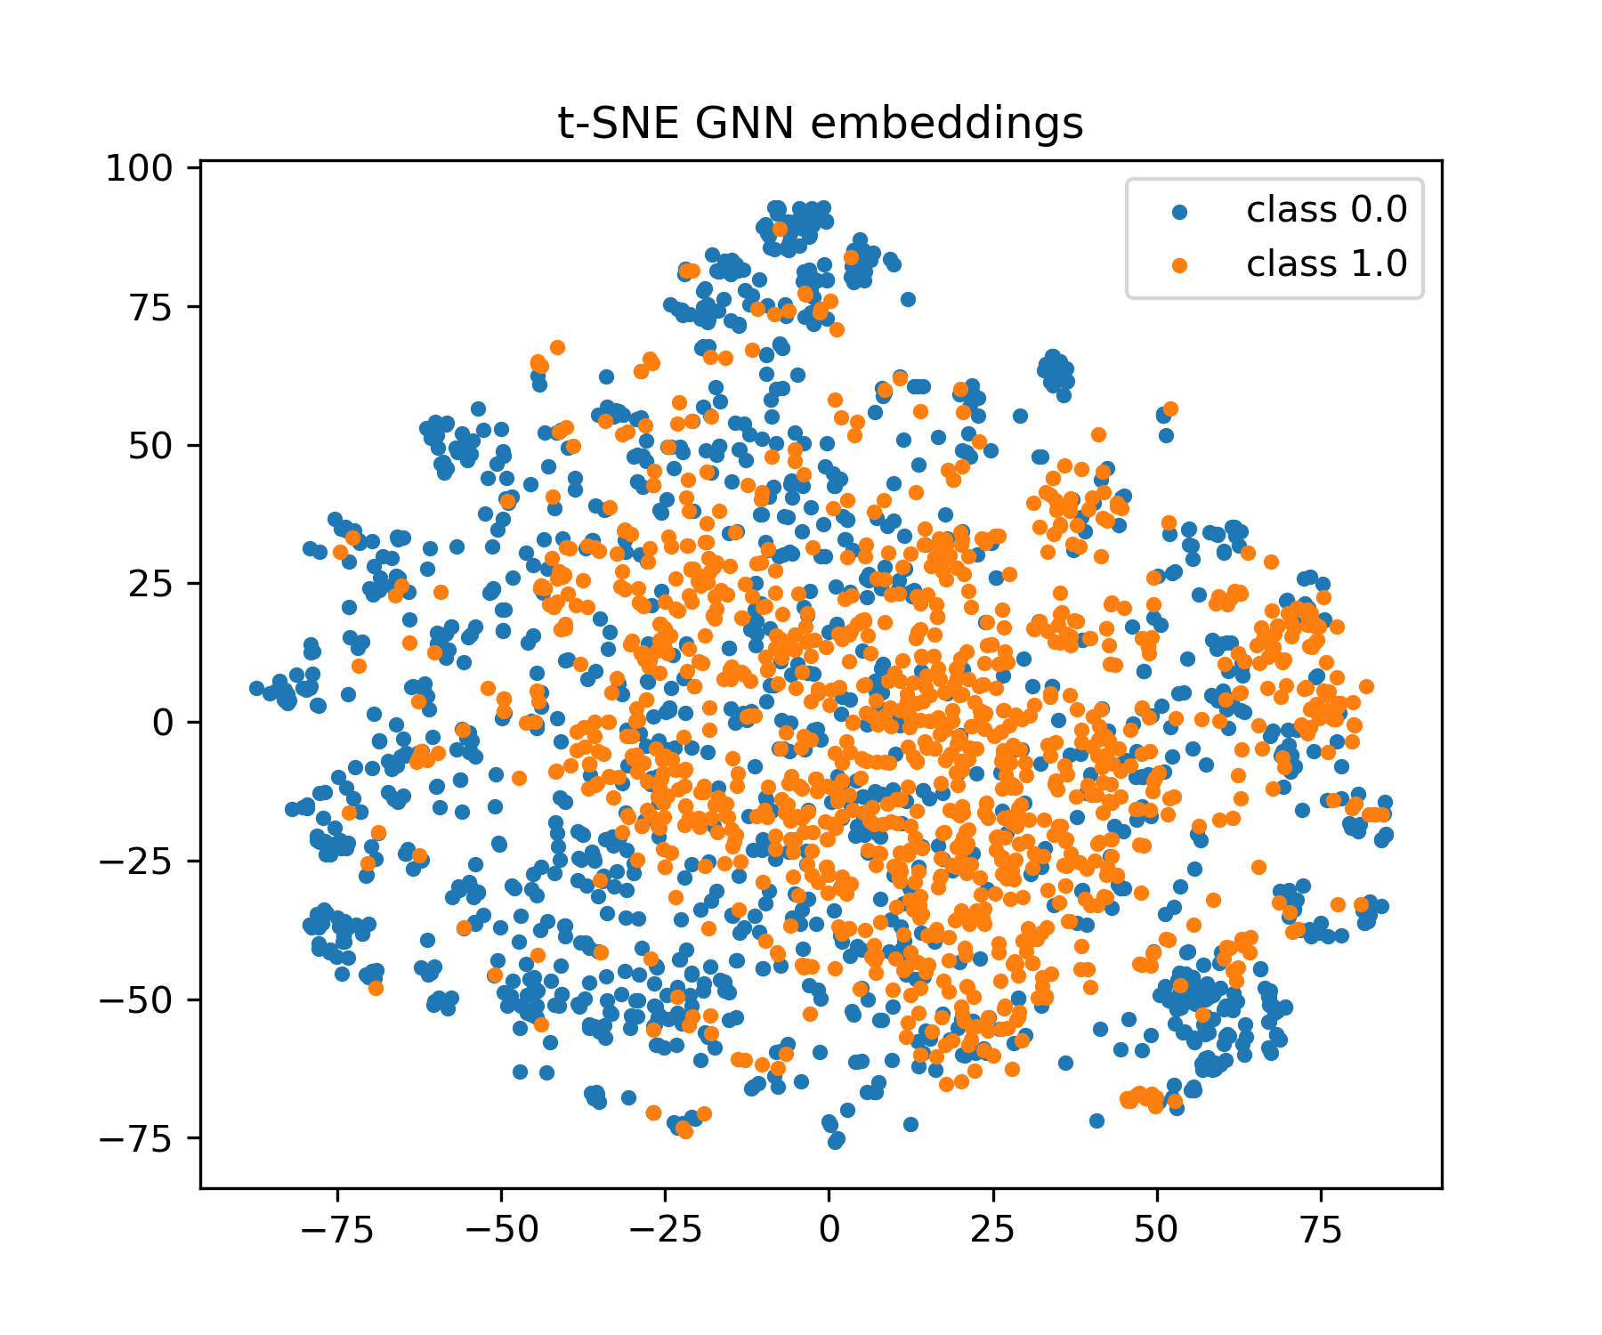
• Wykres przedstawia projekcję t-SNE embeddingów wyuczonych przez model GNN
• Każdy punkt odpowiada jednej cząsteczce chemicznej
• Embeddingi zostały wygenerowane przez backbone GIN po agregacji grafu

Slide 21
Obserwacje z Embeddingow GIN w TSNE
Embedding GNN częściowo separuje klasy → lepszy niż Morgan/RDKit
Widoczna lokalna struktura → istnieją regiony wzbogacone w class 1
Model nauczył się pewnych wzorców, ale nie pełnej separacji
Rozkład nie jest losowy → GNN wydobywa informację taskową
Brak wyraźnych klastrów → ograniczona zdolność rozróżniania
Perferyjne klastry → bardziej jednoznaczne przypadki
Embedding jest bardziej strukturalny niż raw features

Slide 22
Dlaczego MTL się sprawdzi dla tych danych?
Wspólny encoder (backbone) uczy reprezentacji z wielu tasków
Transfer wiedzy między taskami → poprawa dla małych i rzadkich zbiorów
Regularizacja przez współdzielenie parametrów → mniejsze overfitting
Lepsza generalizacja przy nierównowadze klas
GNN backbone uczy reprezentacji task-aware → separacja active vs inactive
Korelacje biologiczne między taskami są wykorzystywane w uczeniu
Jedna przestrzeń embeddingów → spójna reprezentacja molekuł

Slide 23
Klaster 1: Metabolizm (CYP)
To enzymy z rodziny cytochromu P450 odpowiedzialne za metabolizm leków w wątrobie.
decydują jak szybko lek jest rozkładany
mają podobne mechanizmy działania
ENDPOINTS :
cyp2c19
cyp2d6
cyp3a4
cyp1a2
cyp2c9

Slide 24
Klaster 1: Metabolizm (CYP)
wysoka korelacja między taskami
podobne cechy strukturalne ligandów
wspólna przestrzeń feature space
Dlatego ten klaster jest idealny dla multi-task learning bo model może uczyć się wspólnych wzorców

Slide 25
Klaster 2: Transport i bariery
Te taski opisują zdolność cząsteczki do przemieszczania się w organizmie.
ENDPOINTS
HIA — wchłanianie jelitowe, czyli czy lek się wchłonie
P-gp — transporter (efflux), czyli czy zostanie wypompowany z komórki
BBB — bariera krew–mózg, czyli czy dotrze do mózgu

Slide 26
Klaster 3: Toksyczność
hERG — kardiotoksyczność , czyli ryzyko arytmii
DILI — hepatotoksyczność, czyli uszkodzenie wątroby
Wystepuja zależności z innymi taskami:
Toksycznosc silnie zależna od metabolizmu
Toksycznosc powiązana z akumulacją leku

Slide 27
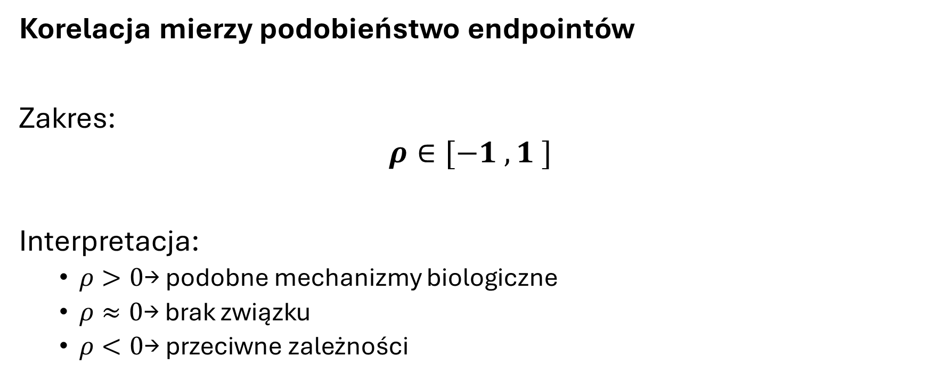
Czym jest korelacja między zadaniami?
Korelacja mierzy podobieństwo endpointów
Zakres:
$$ρ∈[−1 , 1 ]$$
Interpretacja:
$ρ>0$→ podobne mechanizmy biologiczne
$ρ≈0$→ brak związku
$ρ<0$→ przeciwne zależności

Slide 28
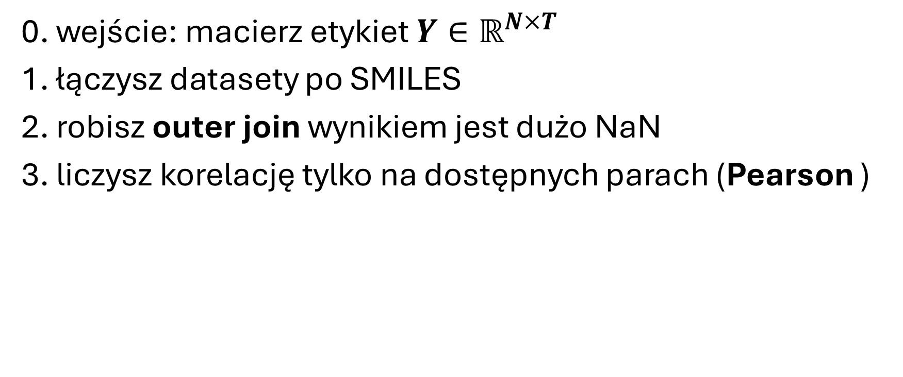
Korelacja - co dokładnie robimy?
0. wejście: macierz etykiet $Y∈ℝ^{N×T}$
1. łączysz datasety po SMILES
2. robisz outer join wynikiem jest dużo NaN
3. liczysz korelację tylko na dostępnych parach (Pearson )

Slide 29
Co oznacza korelacja w tym projekcie?
wysoka korelacja → podobne zachowanie biologiczne
niska korelacja → brak związku
ujemna → przeciwne efekty
Dla nas : Jeśli dwa taski są skorelowane, model może wykorzystać wspólną reprezentację i lepiej się nauczyć wzorcow

Slide 30
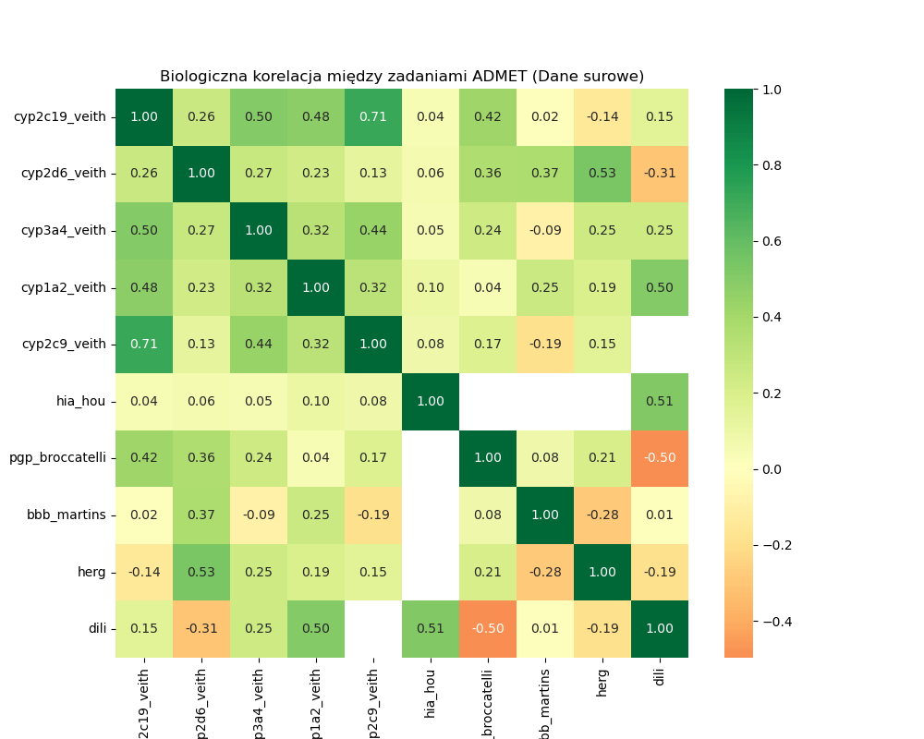
Macierz korelacji pokazuje zależności między zadaniami predykcyjnymi.

Slide 31
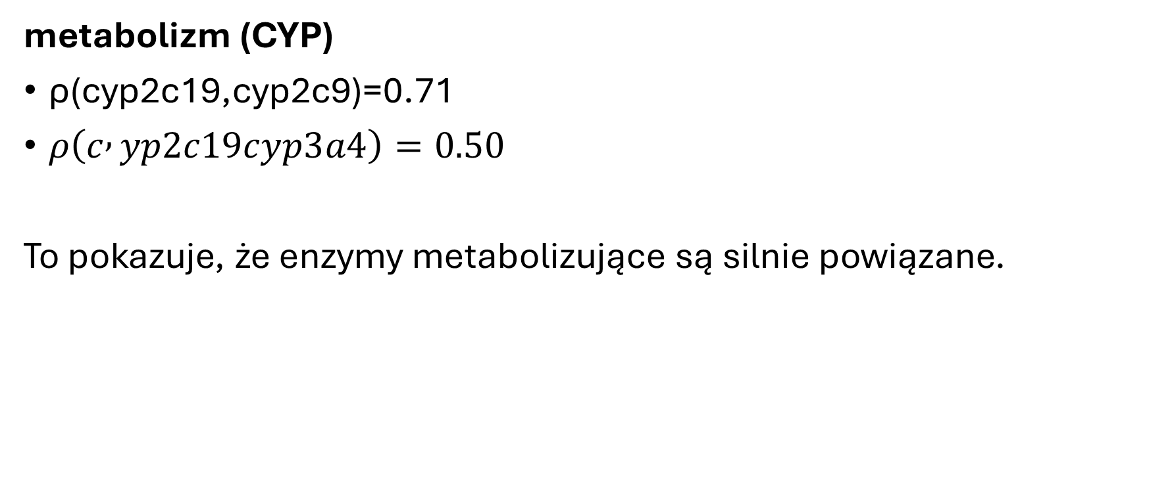
Najważniejsze zależności - CYP
metabolizm (CYP)
ρ(cyp2c19,cyp2c9)=0.71
$ρ\left(c , yp2c19cyp3a4\right)=0.50$
To pokazuje, że enzymy metabolizujące są silnie powiązane.

Slide 32
Najważniejsze zależności - Transport i metabolizm
ρ(pgp,cyp2c19)=0.42
Transport i metabolizm są powiązane to naturalne biologicznie

Slide 33

Najważniejsze zależności - Toksyczność
ρ(cyp2d6,herg)=0.53
$ρ\left(c , yp1a2dili\right)=0.50$
Toksyczność zależy od metabolizmu

Slide 34
Słabe zależności
ρ(hia,CYP) ≈ 0
Nie wszystkie taski są powiązane to ogranicza zdolnosci MTL.

Slide 35
Najważniejsza ujemna korelacja
ρ(pgp,dili) = −0.50
P-gp usuwa cząsteczki CZYLI zmniejsza toksyczność
DLATEGO korelacja jest ujemna.

Slide 36
Co Korelacja oznacza dla modelu MTL ?
wysoka korelacja → MTL pomaga
brak korelacji → brak efektu
ujemna → możliwy konflikt

Slide 37
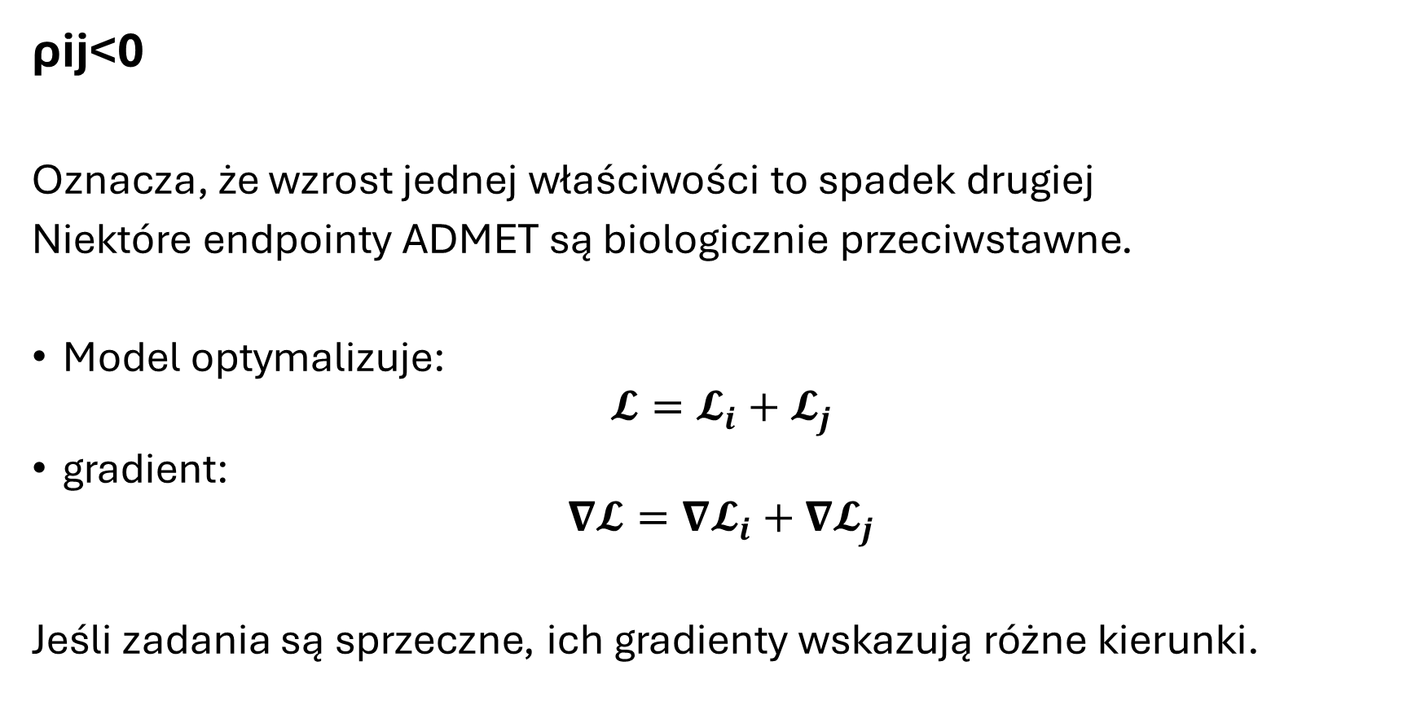
Problem ujemnej korelacji w MTL
ρij​<0
Oznacza, że wzrost jednej właściwości to spadek drugiej
Niektóre endpointy ADMET są biologicznie przeciwstawne.
Model optymalizuje:
$$𝓛=𝓛_{i}+𝓛_{j}$$
gradient:
$$∇𝓛=∇𝓛_{i}+∇𝓛_{j}$$
Jeśli zadania są sprzeczne, ich gradienty wskazują różne kierunki.

Slide 38
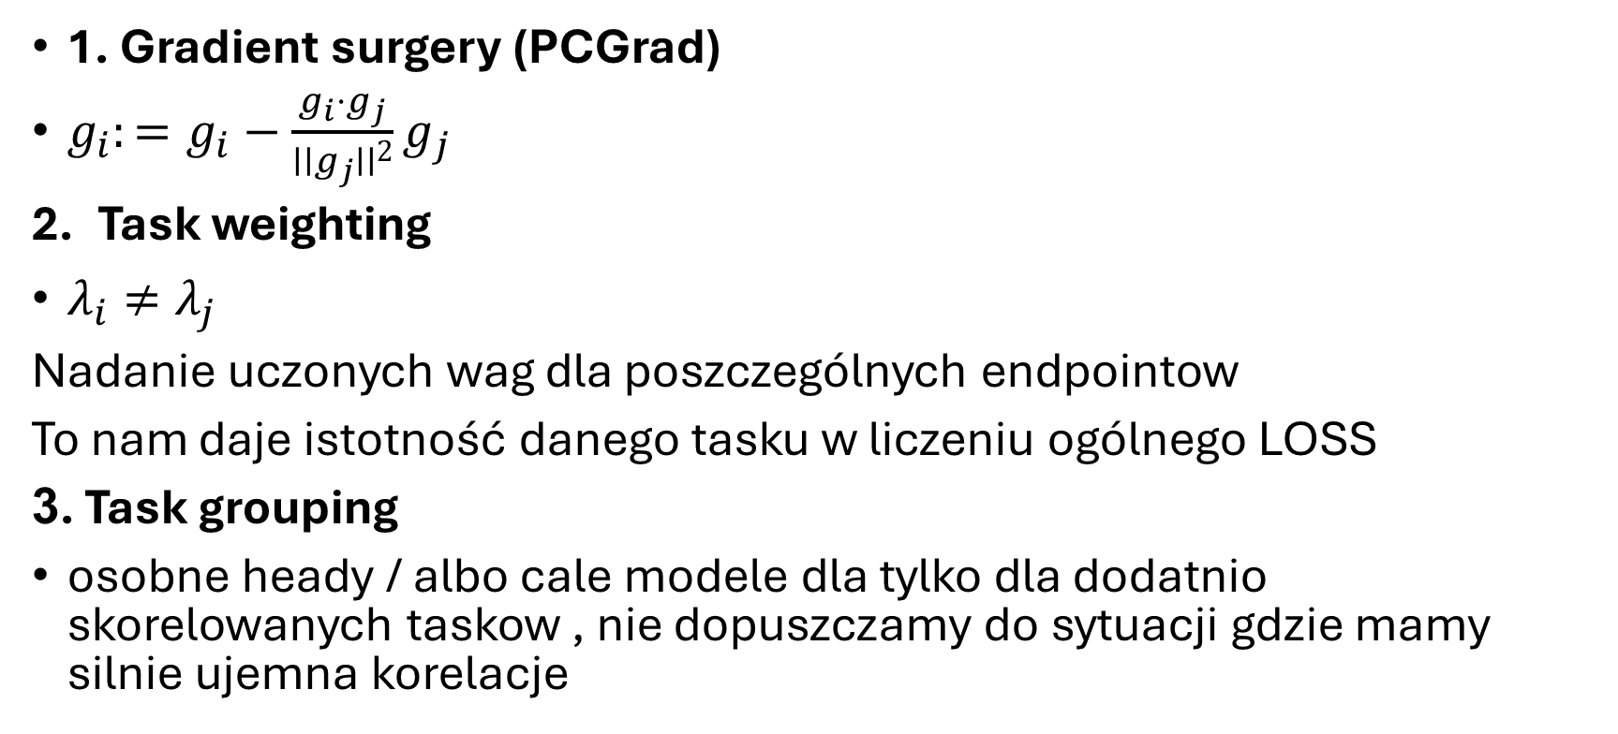
Możliwe rozwiązania ujemnej korelacji
1. Gradient surgery (PCGrad)
$g_{i}:=g_{i}−\frac{g_{i}⋅g_{j}}{∣∣g_{j}∣∣^{2}}g_{j}$
2. Task weighting
$λ_{i}≠λ_{j}$
Nadanie uczonych wag dla poszczególnych endpointow
To nam daje istotność danego tasku w liczeniu ogólnego LOSS
3. Task grouping
osobne heady / albo cale modele dla tylko dla dodatnio skorelowanych taskow , nie dopuszczamy do sytuacji gdzie mamy silnie ujemna korelacje

Slide 39
PCGRAD
PCGrad działa w następujący sposób:
Detekcja konfliktu: Sprawdza, czy gradienty dwóch zadań są ze sobą sprzeczne, mierząc ich podobieństwo cosinusowe
Projekcja (Surgery): Jeśli wykryto konflikt, gradient jednego zadania jest rzutowany (projektowany) na płaszczyznę prostopadłą do gradientu drugiego zadania.
Eliminacja konfliktu: Dzięki temu usuwana jest ta część gradientu, która powoduje destrukcyjne interferencje między zadaniam

Slide 40
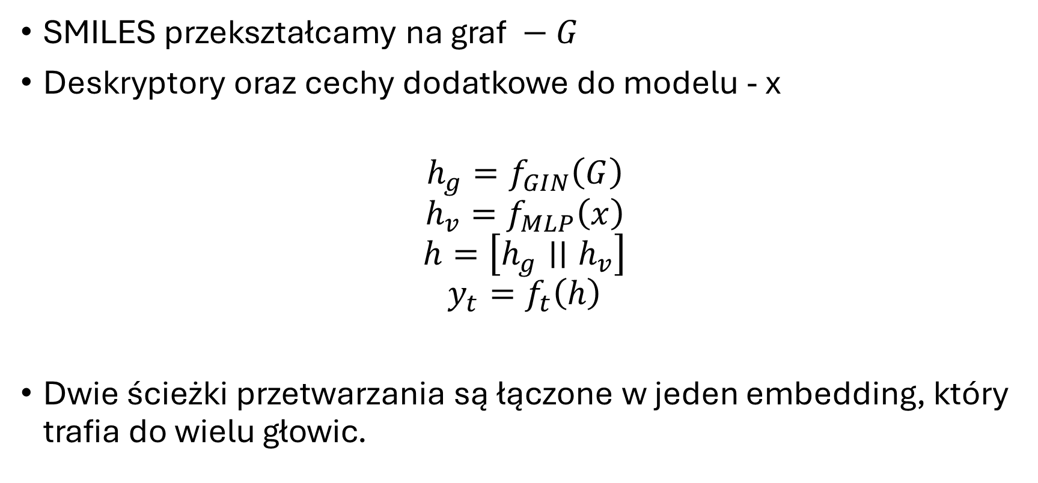
Schemat modelu
SMILES przekształcamy na graf $− G$
Deskryptory oraz cechy dodatkowe do modelu - x
$$h_{g}=f_{GIN}\left(G\right)$$
$$h_{v}=f_{MLP}\left(x\right)$$
$$h=\left[h_{g}∣∣h_{v}\right]$$
$$y_{t}=f_{t}\left(h\right)$$
Dwie ścieżki przetwarzania są łączone w jeden embedding, który trafia do wielu głowic.

Slide 41
Dlaczego GNN?
Molekuła to graf (atomy + wiązania)
GNN uczy reprezentacji struktury chemicznej
Lepsze niż ręczne cechy (Morgan, RDKit)
Embedding dostosowany do tasków (task-aware)

Slide 42
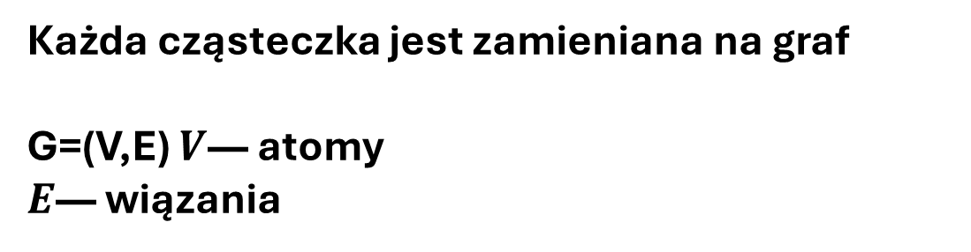
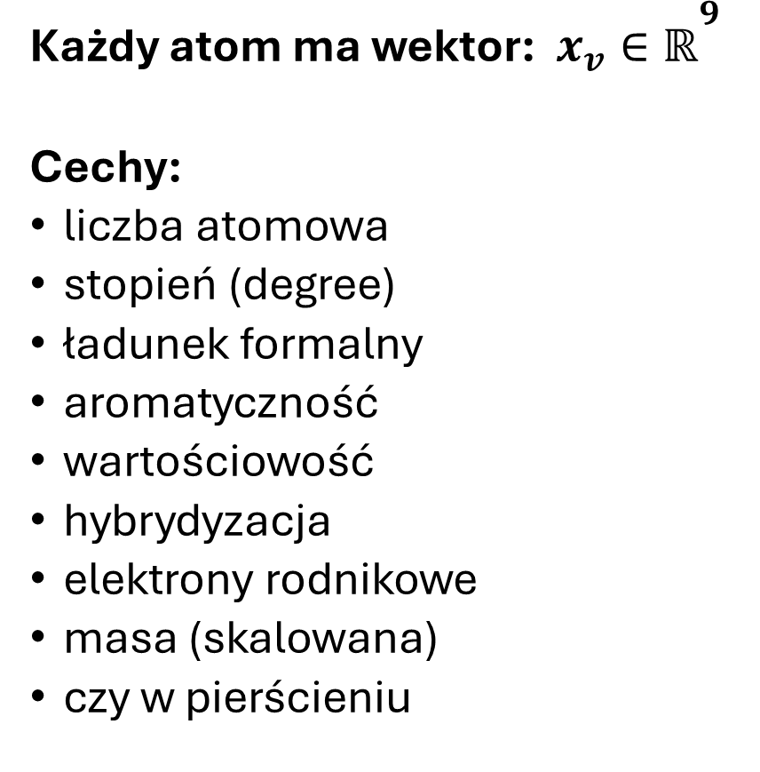
Reprezentacja czasteczki
Każdy atom ma wektor: $x_{v}∈ℝ^{9}$
Cechy:
liczba atomowa
stopień (degree)
ładunek formalny
aromatyczność
wartościowość
hybrydyzacja
elektrony rodnikowe
masa (skalowana)
czy w pierścieniu
Każda cząsteczka jest zamieniana na graf
G=(V,E) $V$— atomy
$E$— wiązania
Krawędzie (wiązania)
edge_index ∈ R2 × ∣E∣
graf nieskierowany ma krawędzie w obie strony

Slide 43
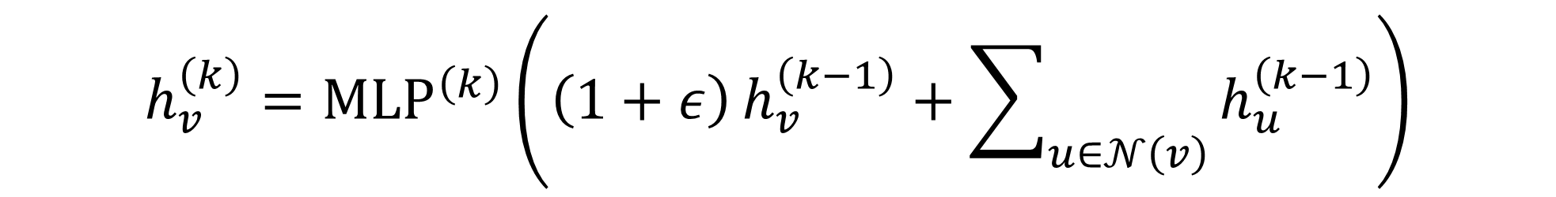
Noga grafowa (GIN)
$$h_{v}^{\left(k\right)}={MLP}^{\left(k\right)}\left(\left(1+ε\right) h_{v}^{\left(k−1\right)}+\sum_{u∈𝒩\left(v\right)}{h_{u}^{\left(k−1\right)}}\right)$$
GIN agreguje informacje z sąsiednich atomów i buduje reprezentację całej cząsteczki.
Cechy wszystkich atomów sasiednich są sumowane, aby uzyskać jeden wektor opisujący całą cząsteczkę.

Slide 44
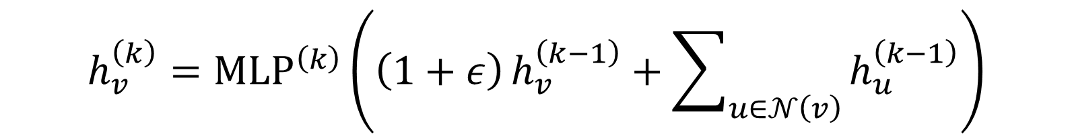
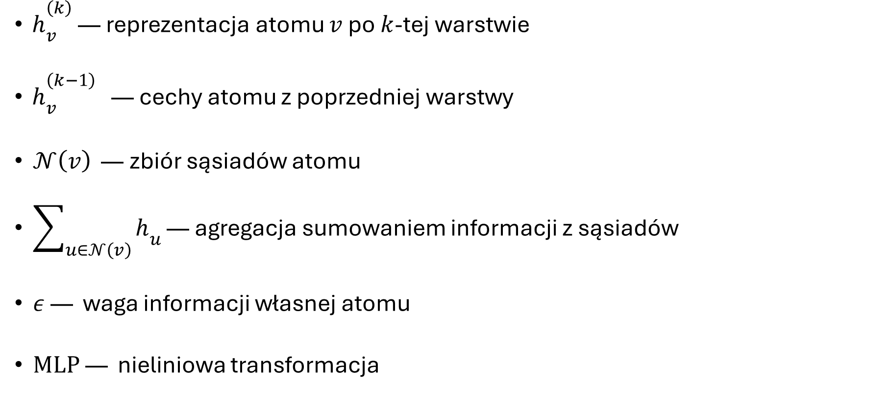
$$h_{v}^{\left(k\right)}={MLP}^{\left(k\right)}\left(\left(1+ε\right) h_{v}^{\left(k−1\right)}+\sum_{u∈𝒩\left(v\right)}{h_{u}^{\left(k−1\right)}}\right)$$
WZOR GIN :
$h_{v}^{\left(k\right)}$— reprezentacja atomu $v$ po $k$-tej warstwie
$h_{v}^{\left(k−1\right)}$ — cechy atomu z poprzedniej warstwy
$𝒩\left(v\right)$ — zbiór sąsiadów atomu
$\sum_{u∈𝒩\left(v\right)}{h_{u}}$— agregacja sumowaniem informacji z sąsiadów
$ε$— waga informacji własnej atomu
$MLP$— nieliniowa transformacja

Slide 45
Dlaczego suma?
Nowa reprezentacja atomu to suma jego własnych cech oraz cech jego sąsiadów.
Suma :
zachowuje informację o liczbie sąsiadów
rozróżnia różne struktury
Średnia jako pooling by zgubiła informacje, a suma zachowuje strukturę chemiczną.

Slide 46
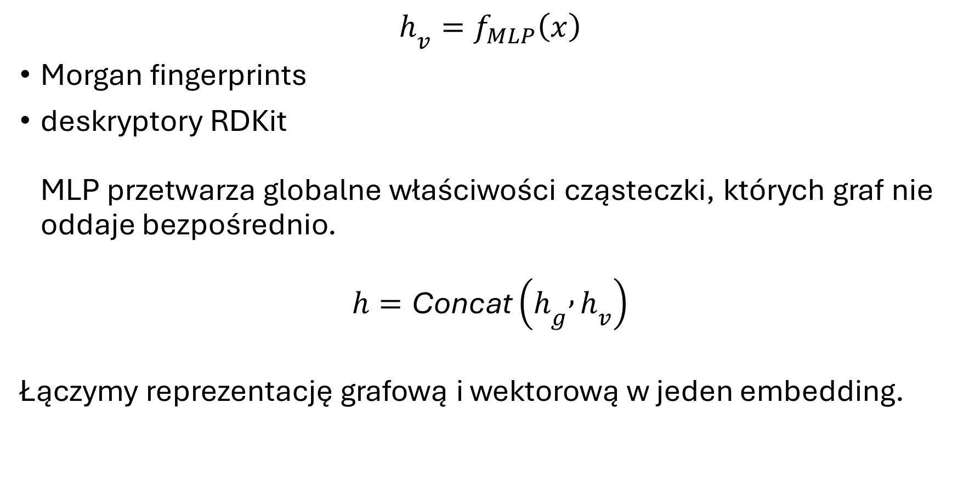
Noga wektorowa (MLP)
$$h_{v}=f_{MLP}\left(x\right)$$
Morgan fingerprints
deskryptory RDKit MLP przetwarza globalne właściwości cząsteczki, których graf nie oddaje bezpośrednio.
$$h=\text{Concat}\left(h_{g} , h_{v}\right)$$
Łączymy reprezentację grafową i wektorową w jeden embedding.

Slide 47
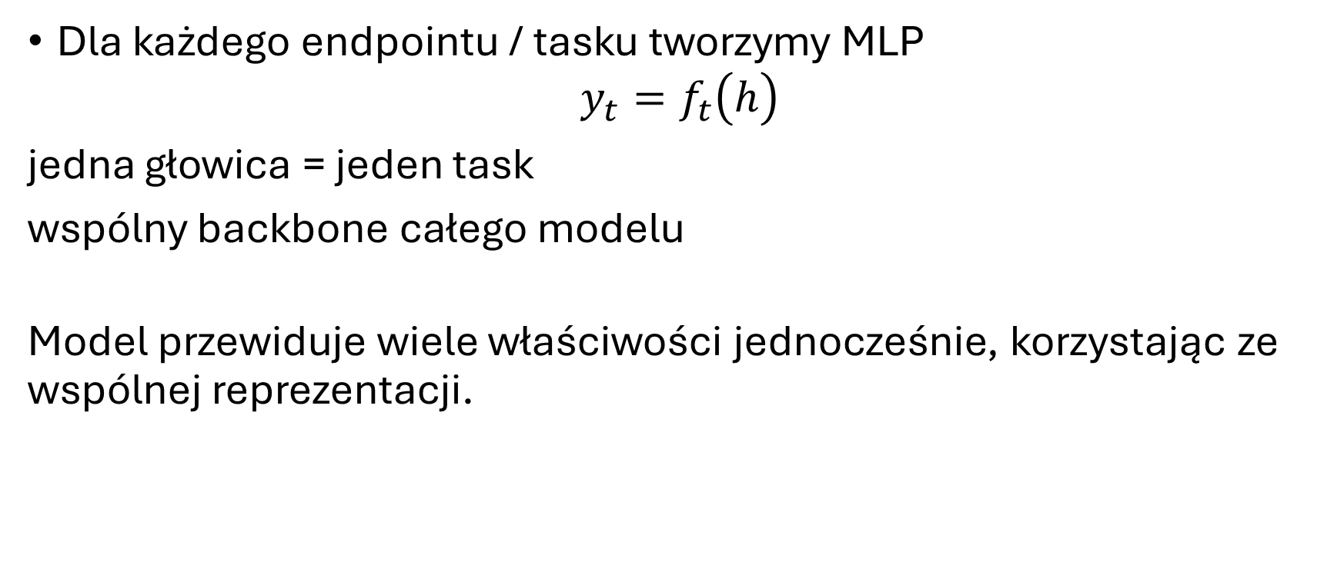
Multi-Head (MTL)
Dla każdego endpointu / tasku tworzymy MLP
$$y_{t}=f_{t}\left(h\right)$$
jedna głowica = jeden task
wspólny backbone całego modelu
Model przewiduje wiele właściwości jednocześnie, korzystając ze wspólnej reprezentacji.

Slide 48
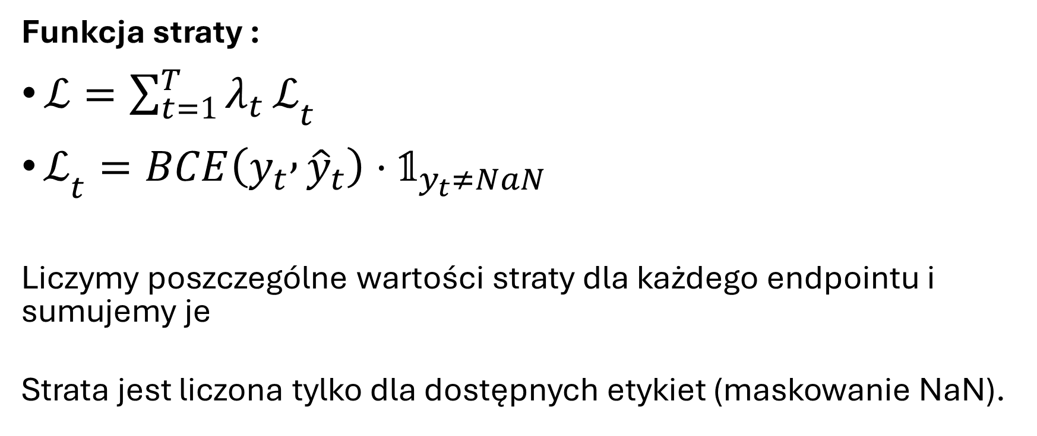
Funkcja straty
Funkcja straty :
$ℒ=\sum_{t=1}^{T}{λ_{t}}ℒ_{t}$
$ℒ_{t}=BCE\left(y_{t} , {\hat{y}}_{t}\right)⋅𝟙_{y_{t}≠NaN}$
Liczymy poszczególne wartości straty dla każdego endpointu i sumujemy je
Strata jest liczona tylko dla dostępnych etykiet (maskowanie NaN).

Slide 49
Hipotezy badawcze
1. Model multi-task osiąga lepszą średnią jakość predykcji (AUROC dla klasyfikacji, RMSE dla regresji) niż analogiczne modele single-task, szczególnie dla endpointów z małą liczbą danych treningowych.
2. Endpointy ADMET, które są ze sobą biologicznie powiązane (np. rozpuszczalność i Caco-2 permeability), korzystają z multi-task learning bardziej niż endpointy niepowiązane.
3. Reprezentacje molekularne (fingerprinty vs. deskryptory vs. wyuczone embeddingi) mają istotny wpływ na jakość predykcji ADMET. Porównanie co najmniej dwóch typów reprezentacji.

Slide 50
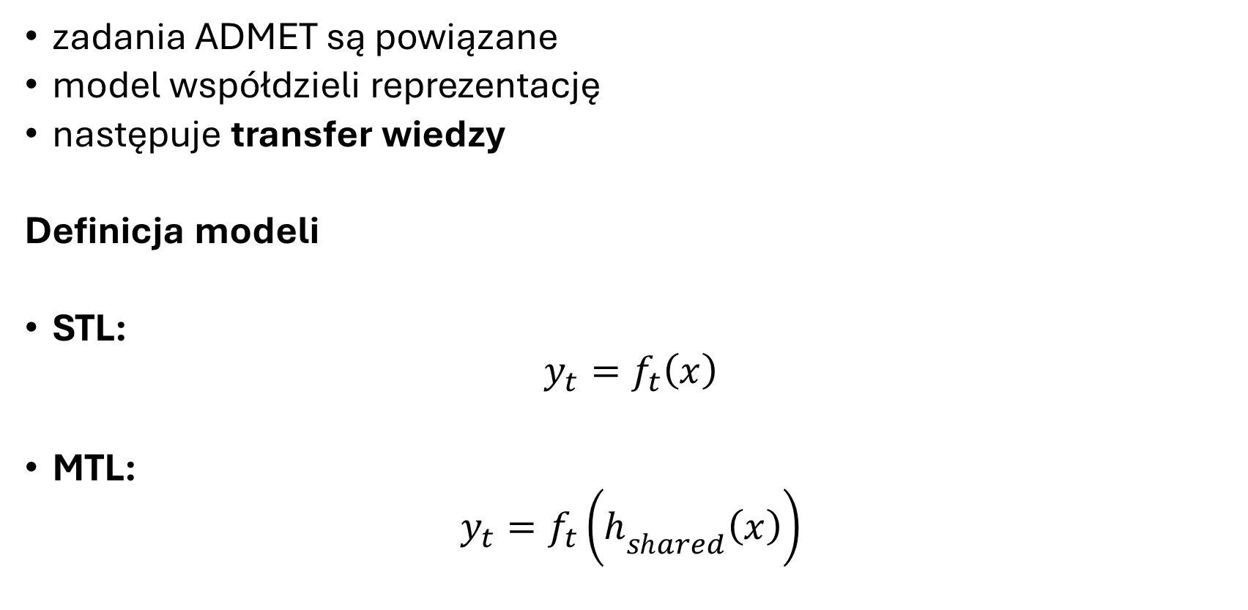
1. Multi-Task Learning (MTL) vs Single-Task Learning (STL)
zadania ADMET są powiązane
model współdzieli reprezentację
następuje transfer wiedzy
Definicja modeli
STL:
$$y_{t}=f_{t}\left(x\right)$$
MTL:
$$y_{t}=f_{t}\left(h_{shared}\left(x\right)\right)$$

Slide 51
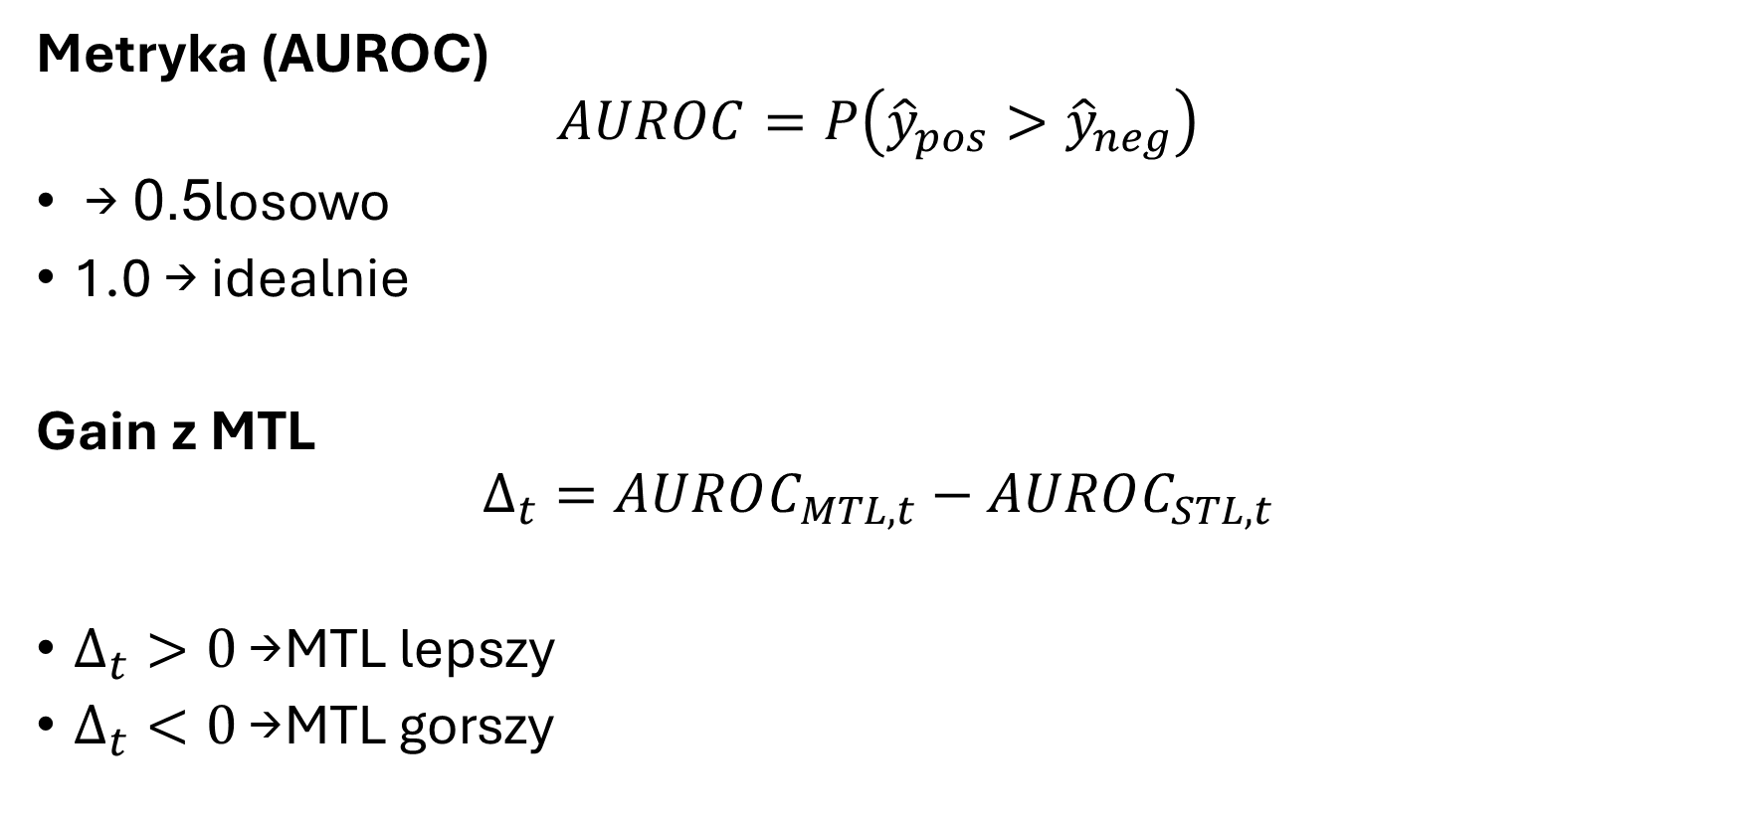
METRYKI
Metryka (AUROC)
$$AUROC=P\left({\hat{y}}_{pos}>{\hat{y}}_{neg}\right)$$
0.5 → losowo
1.0 → idealnie
Gain z MTL
$$Δ_{t}=AUROC_{MTL,t}−AUROC_{STL,t}$$
$Δ_{t}>0$→ MTL lepszy
$Δ_{t}<0$→ MTL gorszy

Slide 52
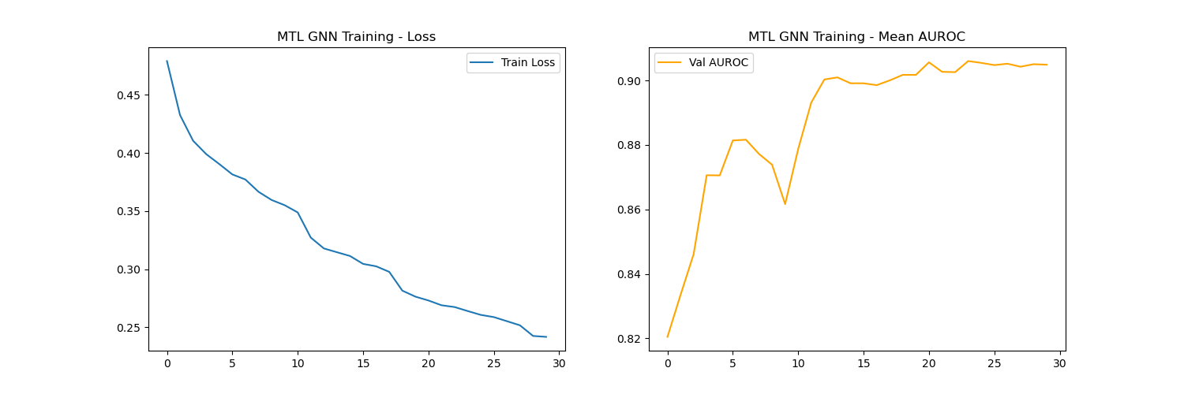
TRENING SAMEGO GNN - LOSS

Slide 53
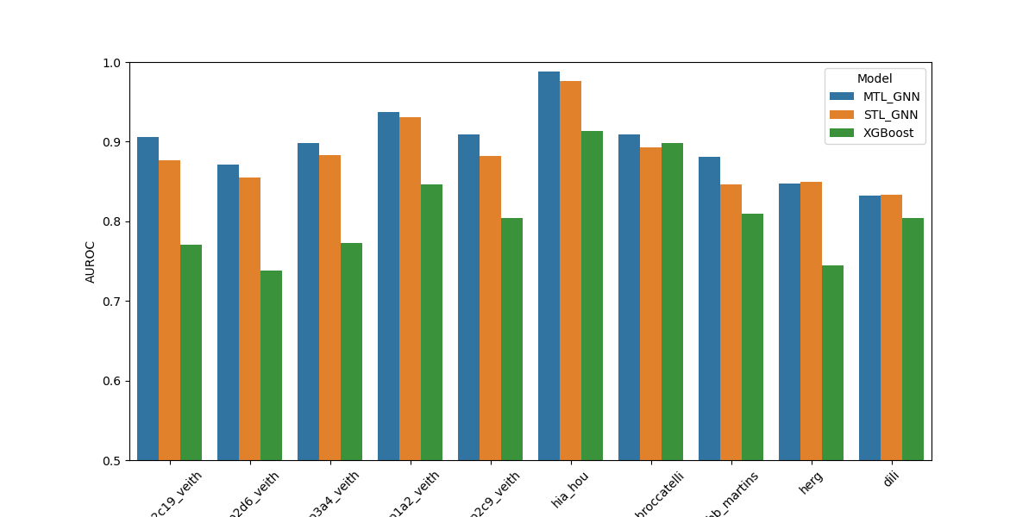
POROWNANIE MTL VS STL VS XGBOOST (tylko graf)

Slide 54
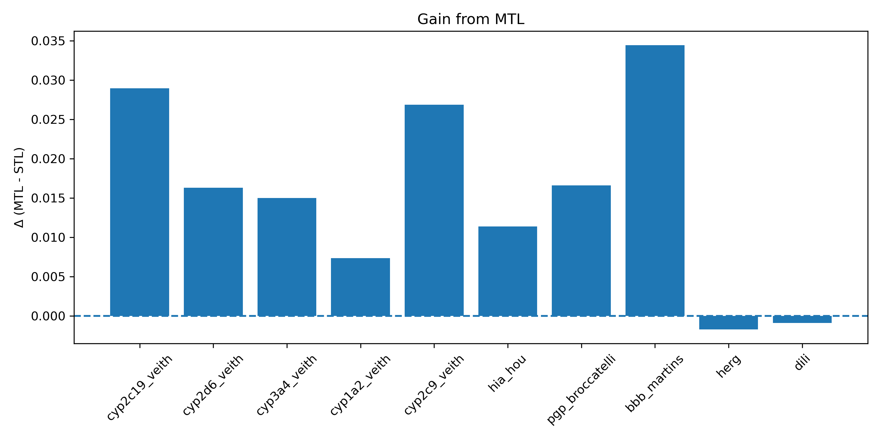
MTL wykorzystuje wspólną strukturę danych, co prowadzi do lepszej generalizacji niż STL

Slide 55
SKUTECZNOSC SAMEGO GIN
W endpointach (np. hERG, DILI):
cechy wektorowe nie są spójne z reprezentacją grafową
model uczy się sprzecznych zależności
MTL zaczyna szkodzić zamiast pomagać

Slide 56
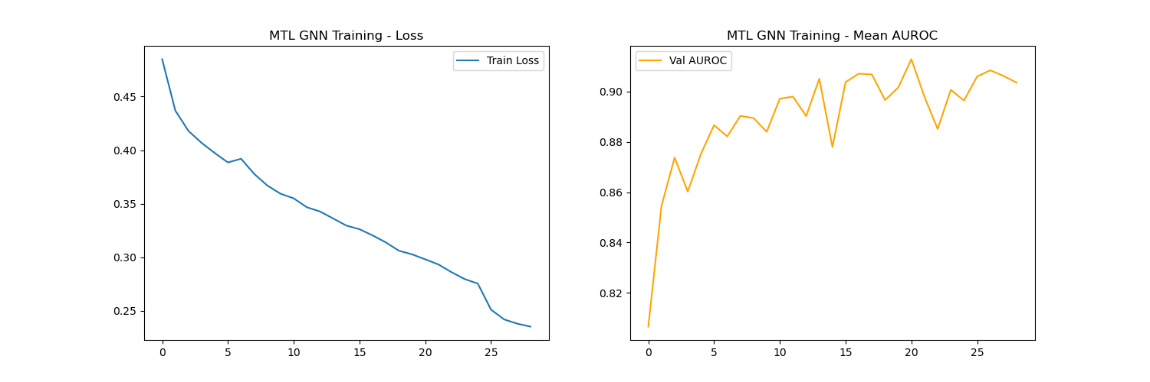
TRENING GNN + RDKIT + MORGAN - LOSS

Slide 57
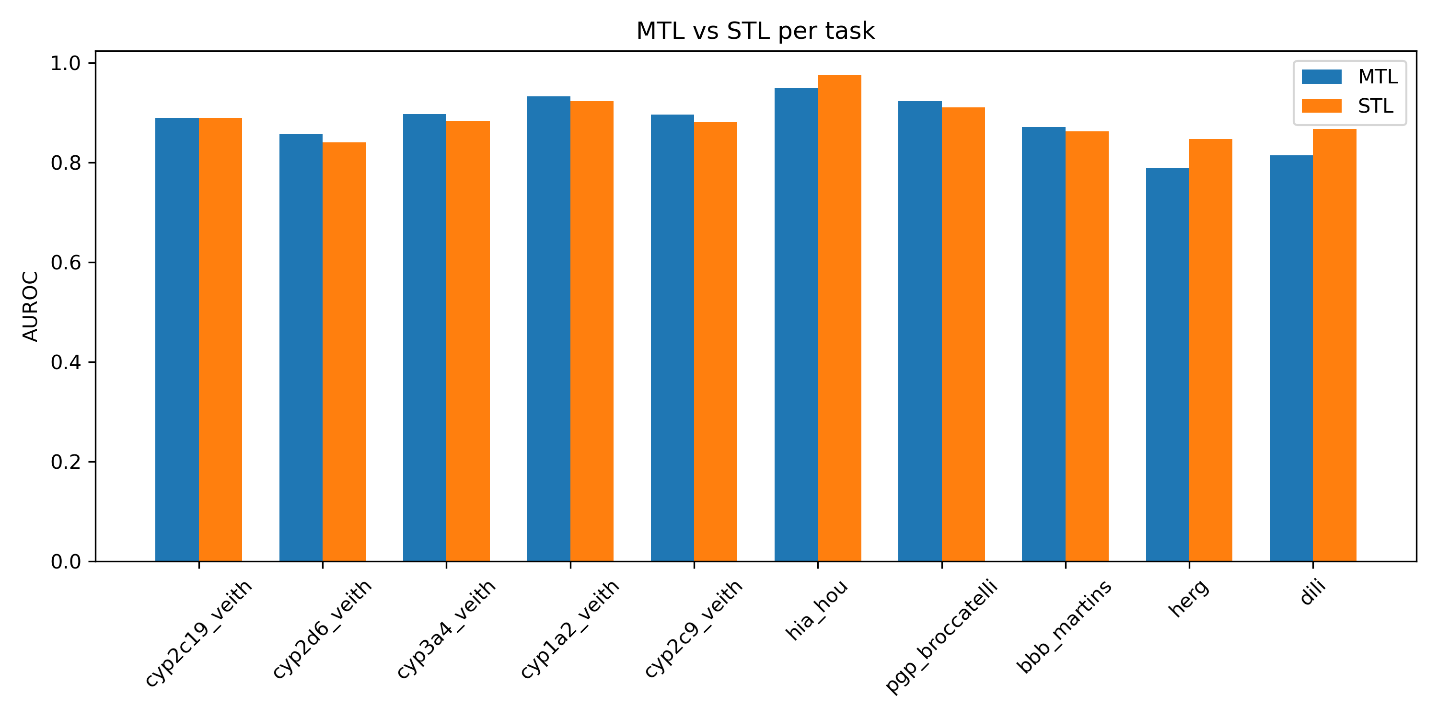
POROWNANIE MTL VS STL ( graf + rdkit + morgan )

Slide 58
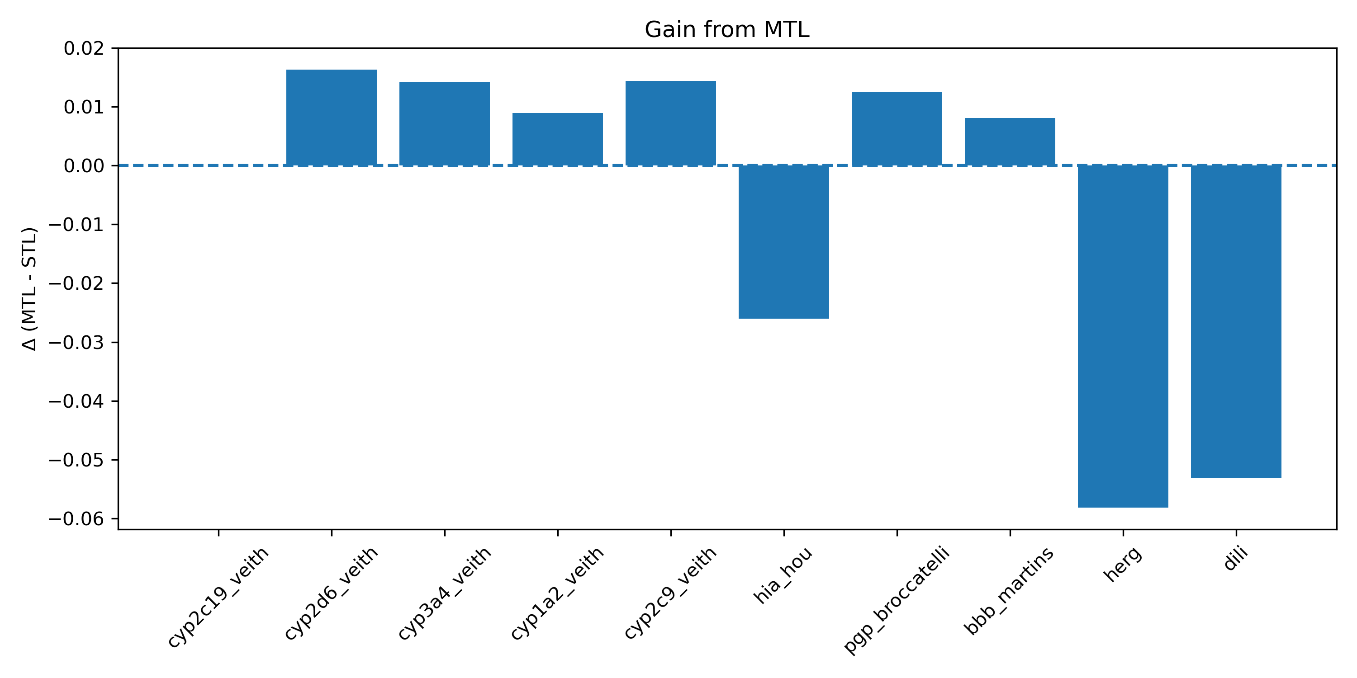

Slide 59
SKUTECZNOSC GIN + MORGAN + RDKIT
Model osiąga wysoki gain dla większości endpointów. Największe zyski w zadaniach powiązanych (CYP, BBB). Jednocześnie pojawiają się male spadki (hERG, DILI).

Slide 60
Wnioski
więcej cech to nie zawsze znaczy lepiej jeślicechy są słabo powiązane z taskiem → degradacja wyniku
Duża liczba cech to większe ryzyko negative transfer oraz szumu

Slide 61
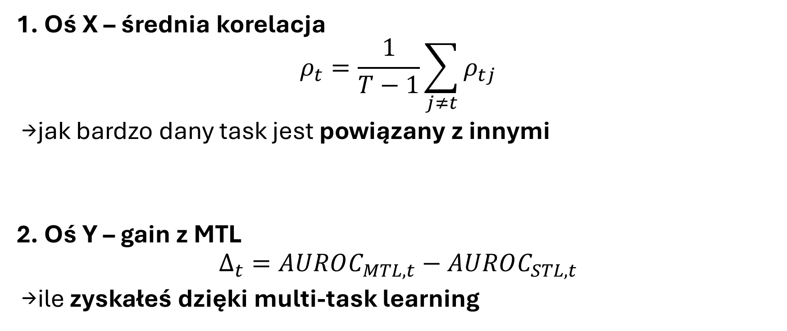
2. czy korelacja daje zysk MTL
1. Oś X – średnia korelacja
$$ρ_{t}=\frac{1}{T−1}\sum_{j≠t}{ρ_{tj}}$$
→ jak bardzo dany task jest powiązany z innymi
2. Oś Y – gain z MTL
$$Δ_{t}=AUROC_{MTL,t}−AUROC_{STL,t}$$
→ ile zyskałeś dzięki multi-task learning

Slide 62
WYKRESY KORELACJA VS MTL GAIN
1. WYKRES DLA SIECI HYBRYDOWEJ GNN + RDKIT + MORGAN
2. WYKRES DLA SAMEGO GNN

Slide 63
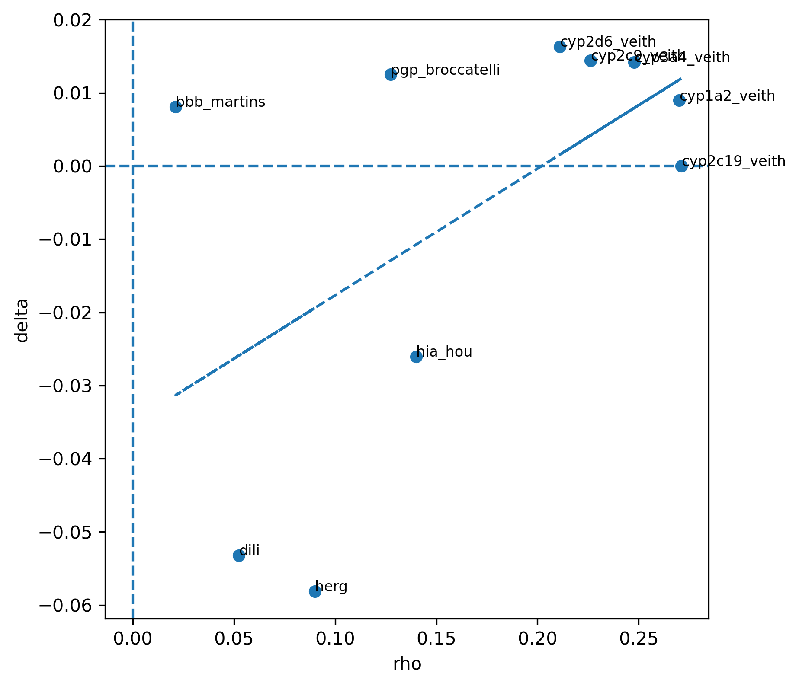
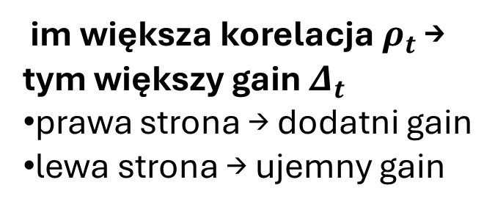
Trend
linia regresji: wyraźnie rosnąca
im większa korelacja $ρ_{t}$→ tym większy gain $Δ_{t}$
prawa strona → dodatni gain
lewa strona → ujemny gain
Dodanie deskryptorów stabilizuje i wzmacnia efekt MTL.

Slide 64
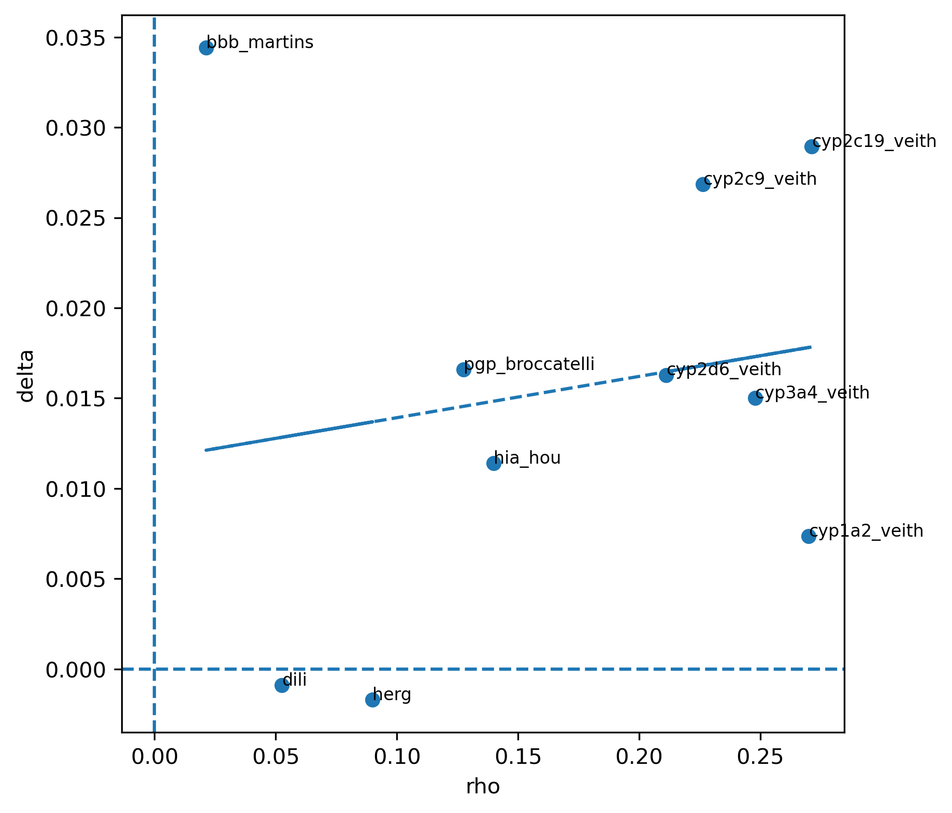
Zysk z MTL rośnie wraz z korelacją zadań, ale efekt jest ograniczony i nie obejmuje wszystkich endpointów

Slide 65
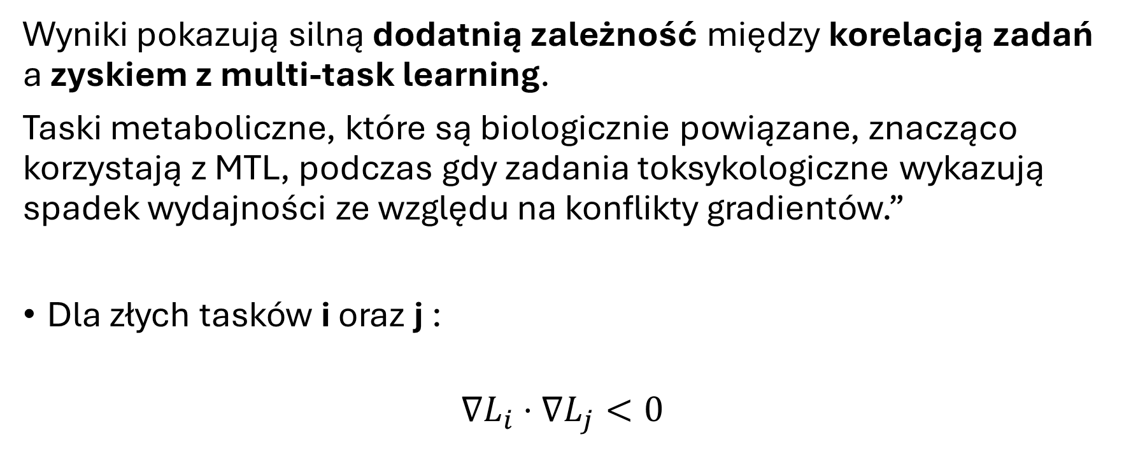
Wniosek
Wyniki pokazują silną dodatnią zależność między korelacją zadań a zyskiem z multi-task learning.
Taski metaboliczne, które są biologicznie powiązane, znacząco korzystają z MTL, podczas gdy zadania toksykologiczne wykazują spadek wydajności ze względu na konflikty gradientów.”
Dla złych tasków i oraz j :
$$∇L_{i}⋅∇L_{j}<0$$

Slide 66
Intepretacja wplywu typu wejść na wynik AUROC
Graf sam daje najlepszy wynik (~0.904), a dodanie RDKit i Morgan nie poprawia go istotnie.
Same deskryptory (szczególnie RDKit) są wyraźnie słabsze , a sam graf niesie kluczową informację.

Slide 67
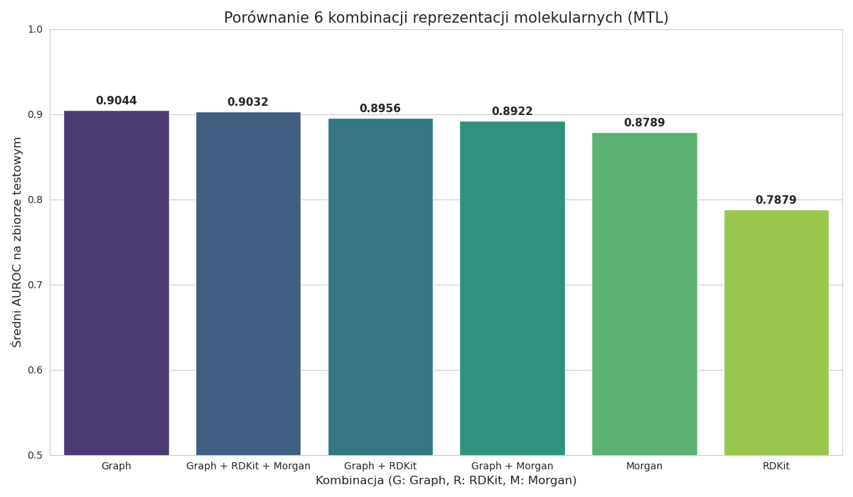

Slide 68
MTL VS STL DLA INNEGO DATASETU
# --- ADME Classification --- 'hia_hou', # Wchłanianie jelitowe 'pgp_broccatelli', # P-glikoproteina (transporter) 'bbb_martins', # Bariera krew-mózg 'cyp2c19_veith', # Metabolizm (enzymy) 'cyp2d6_veith', 'cyp3a4_veith', 'cyp1a2_veith', 'cyp2c9_veith’, # --- Toxicity Classification --- 'herg', # Kardiotoksyczność 'dili', # Toksyczność wątroby 'skin_reaction', # Reakcje skórne 'ames', # Mutagenność 'clintox' # Toksyczność kliniczna

Slide 69
Quick Data Stats
SPLIT SIZES
Train: 24799
Valid: 6755
Test : 11880
DATA LEAKAGE CHECK
Train ∩ Val: 0
Train ∩ Test: 0
Val ∩ Test: 0
TASK COVERAGE
Avg labels per sample: 2.17/13

Slide 70
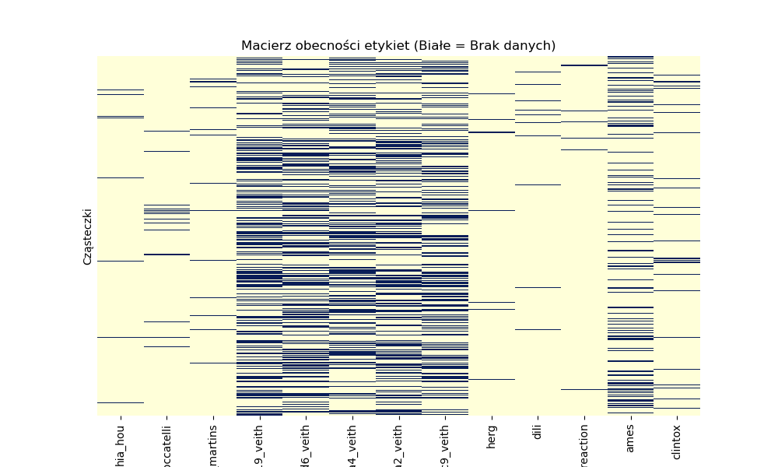
Data sparsity dla 13 endpoints

Slide 71
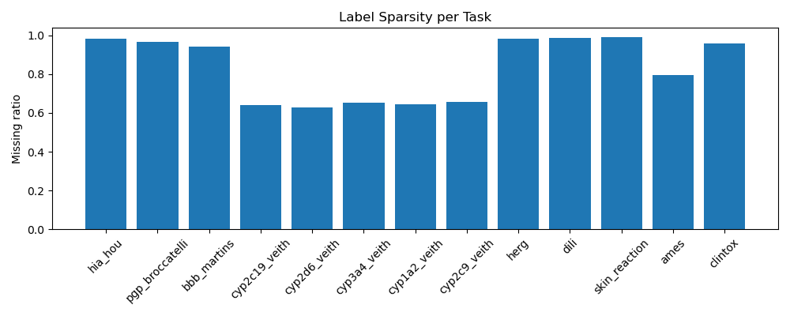

Slide 72
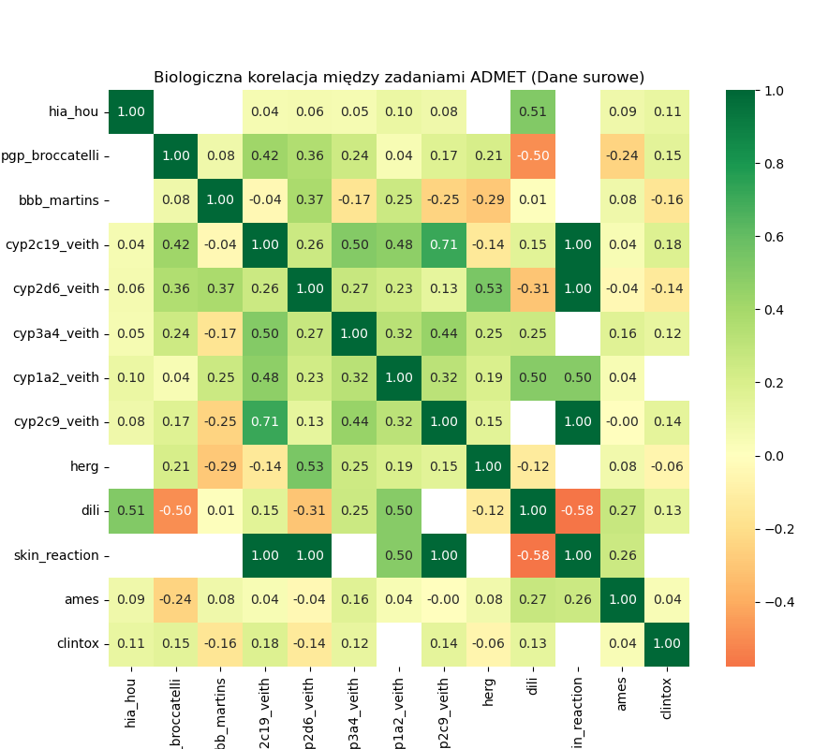
Korelacje miedzy endpointami

Slide 73
Korelacje biologiczne
silne korelacje w CYP (metabolizm):
cyp2c19 ↔ cyp2c9 (≈ 0.7)
cyp3a4 ↔ inne CYP
→ wspólny mechanizm enzymatyczny
transport / dystrybucja:
pgp ↔ bbb (umiarkowane)
toksyczność:
herg, dili → słabe / mieszane korelacje
skin_reaction:
bardzo wysokie korelacje (artefakt / dane)

Slide 74
HIPOTEZY BADAWCZE NA TYM PRZYKLADZIE
1. MTL VS STL GAIN 2. POWIAZANIE KORELACJI Z MTL GAIN 3. POROWNANIE TYPU WEJSC NA MTL AUROC

Slide 75
1. MTL VS STL GAIN
WYKRESY DLA KOMBINACJI CECH NA WEJSCIU
1. GNN
2. GNN + MORGAN
3. GNN + RDKIT
4. GNN + MORGAN + RDKIT

Slide 76
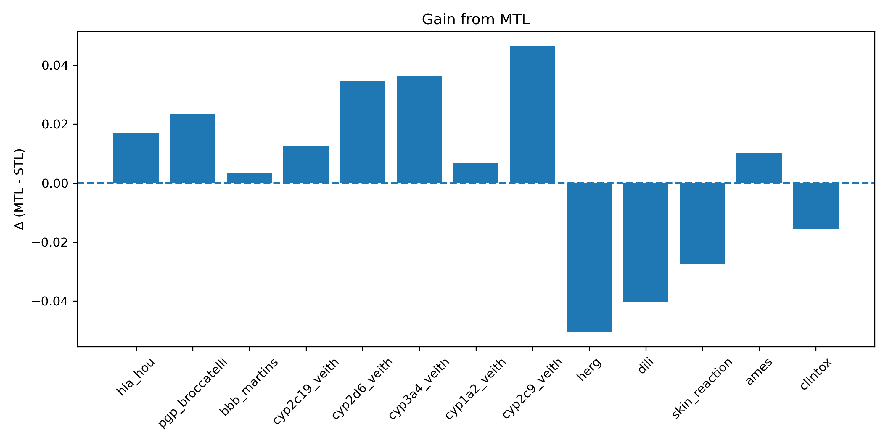
1. GNN

Slide 77
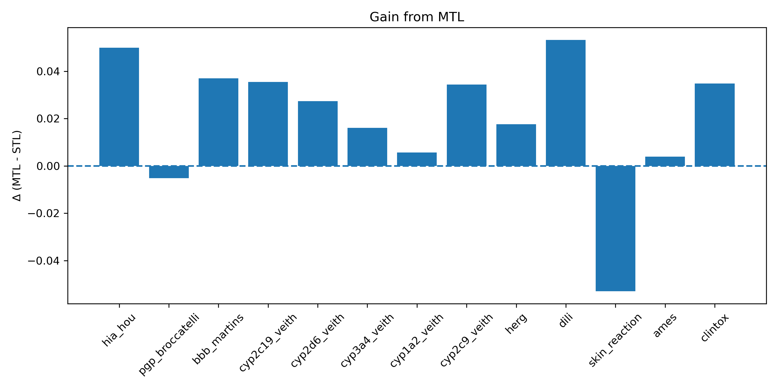
2. GNN + MORGAN

Slide 78
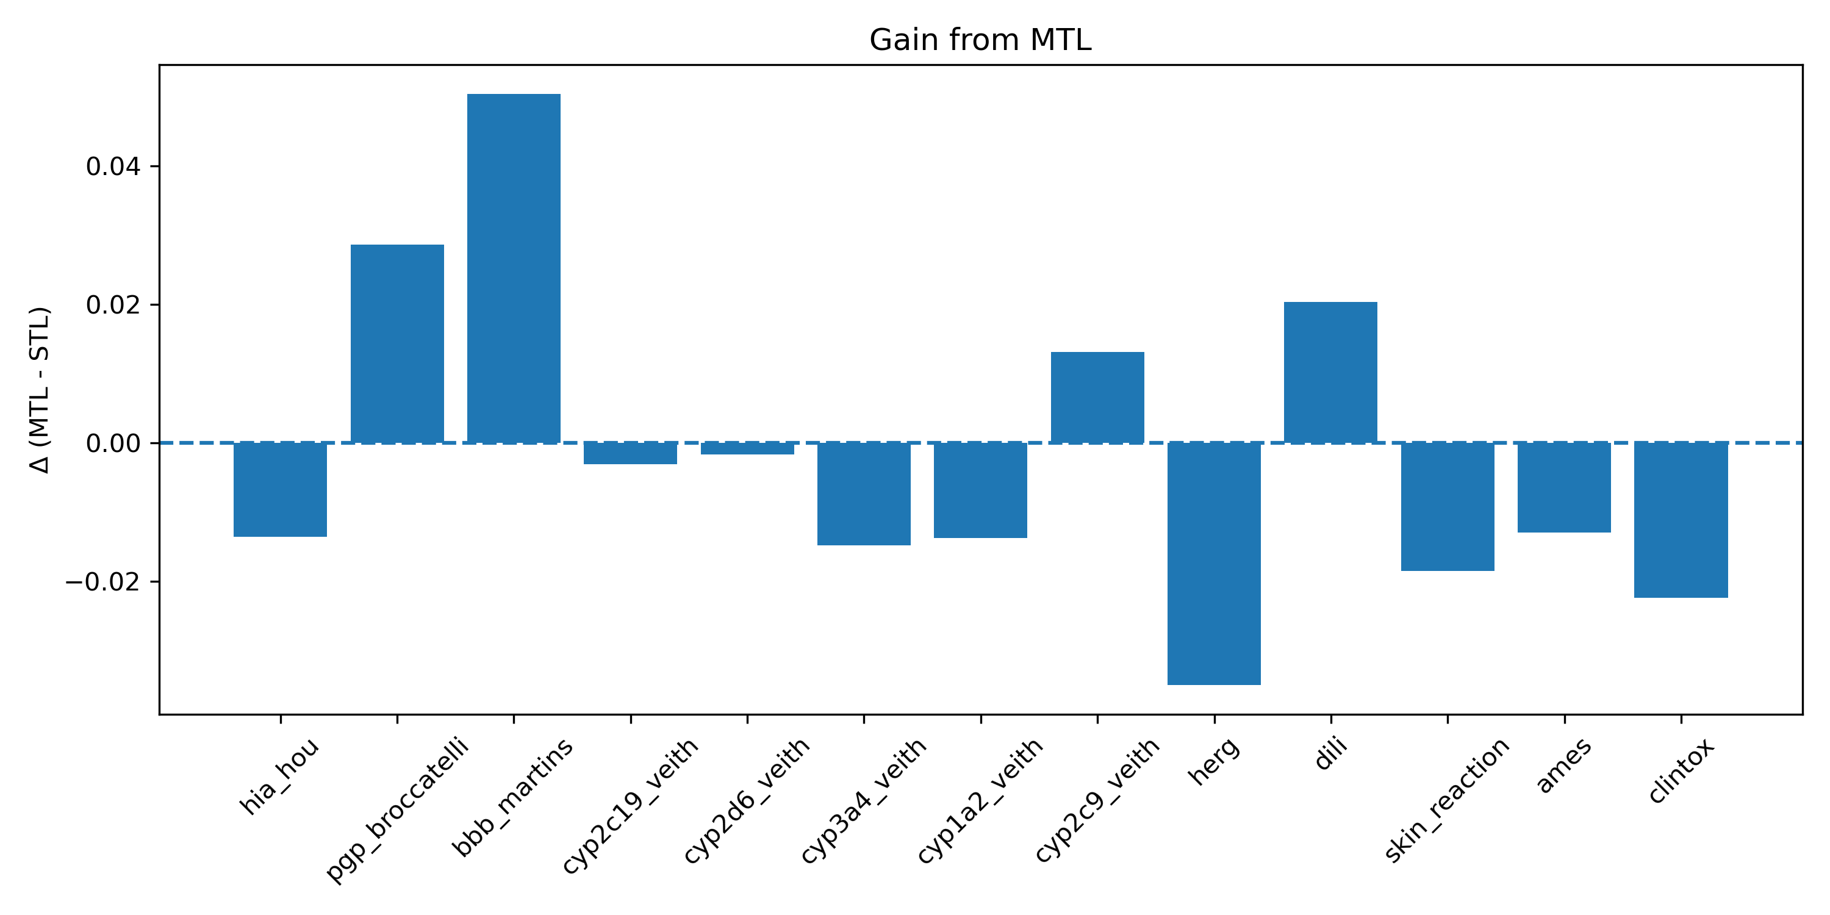
3. GNN + RDKIT

Slide 79
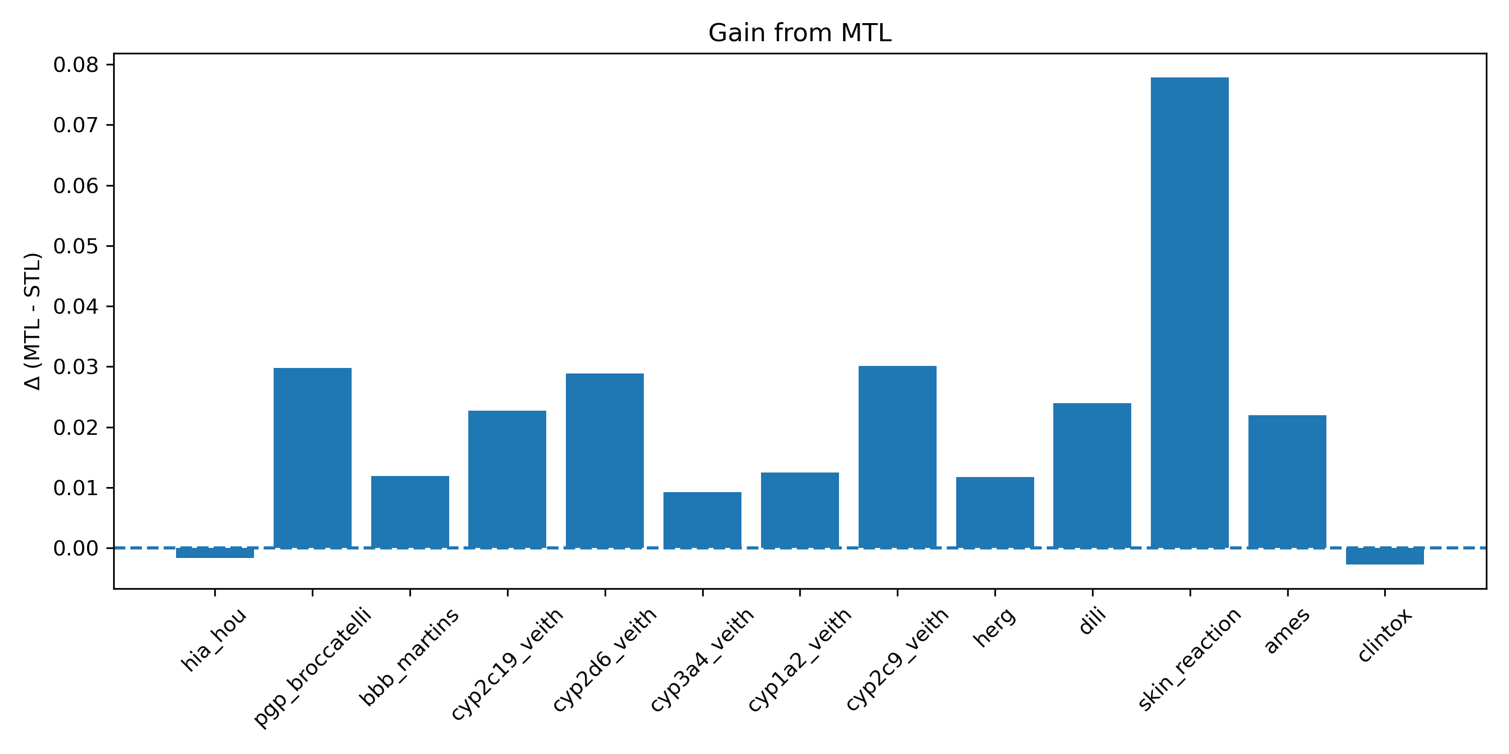
4. GNN + MORGAN + RDKIT

Slide 80
WYNIKI DLA RDKit + Morgan + GNN
Interpretacja
dodanie RDKit + Morgan + GNN:
poprawia wyniki dla większości tasków
szczególnie dla:
skin_reaction (bardzo duży gain)
cyp2c9, cyp2d6, cyp2c19
pgp_broccatelli, dili
Tylko pojedyncze przypadki mają negative transfer
więcej cech zwykle pomaga (lepsza reprezentacja)

Slide 81
2. POWIAZANIE KORELACJI Z MTL GAIN

Slide 82
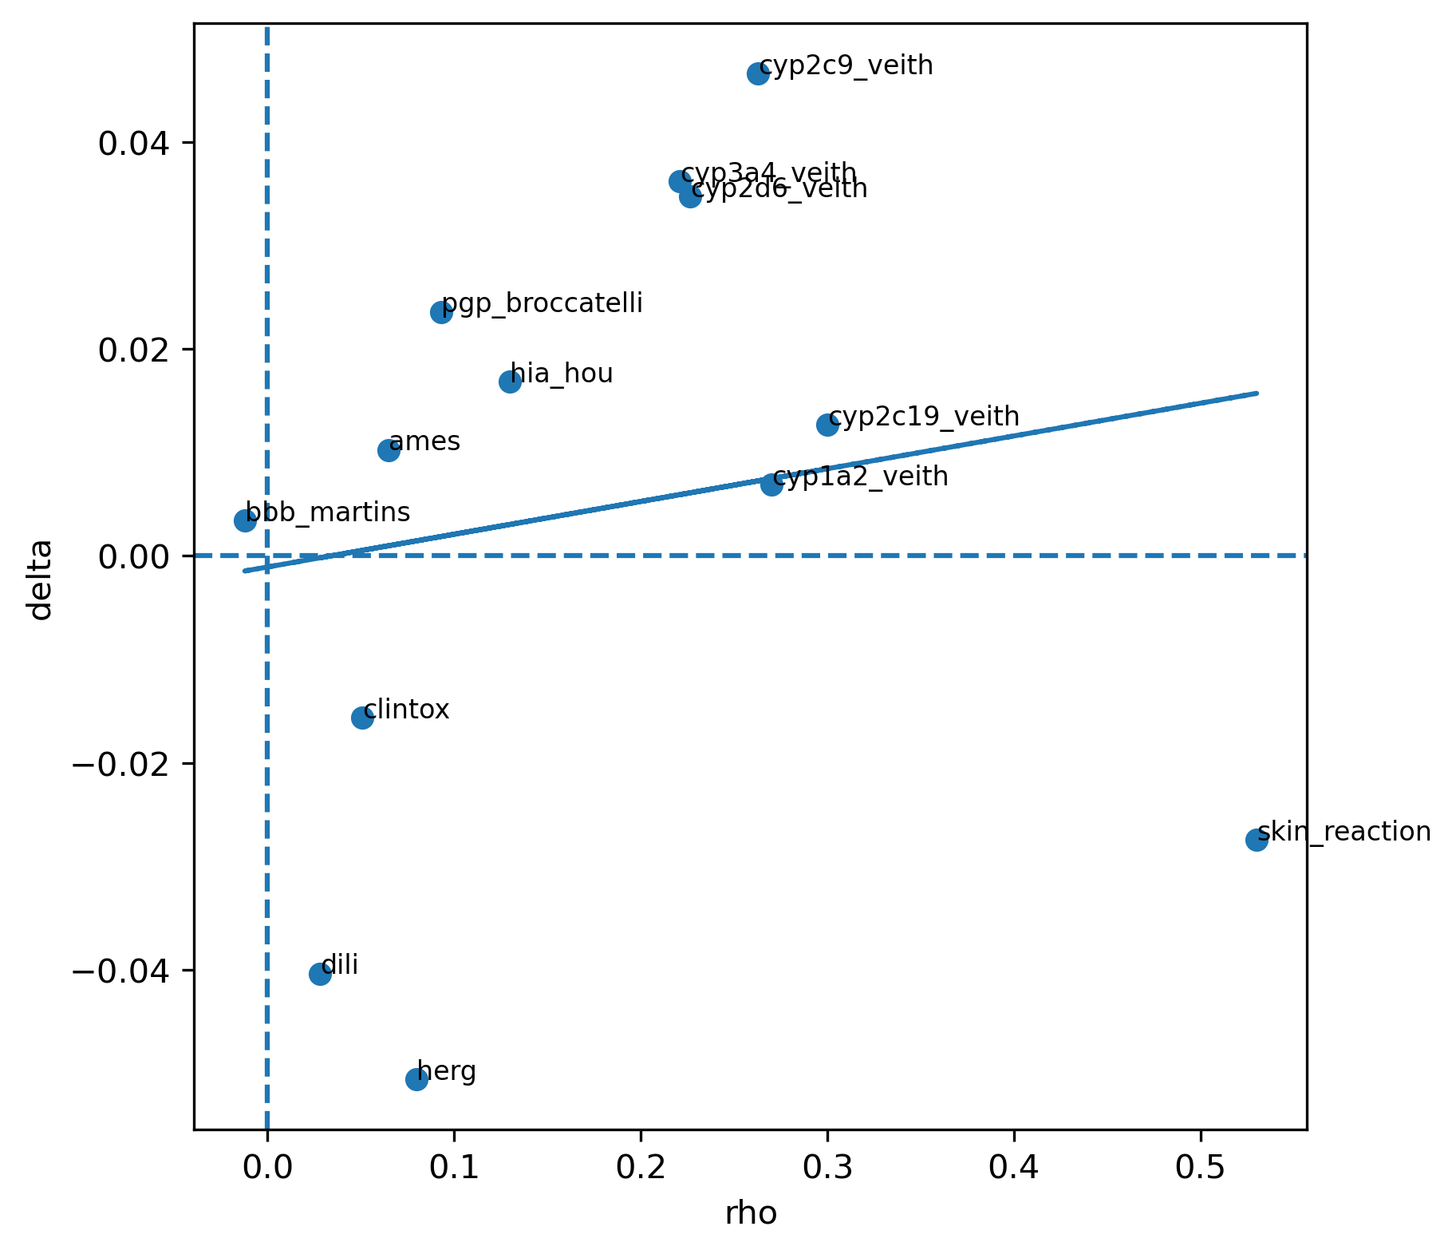
1. Korelacja vs MTL gain dla samego GNN

Slide 83
Korelacja vs MTL gain dla samego GNN
Model pokazuje słabą zależność między korelacją a zyskiem z MTL.
Punkty są mocno rozproszone, co oznacza niestabilny transfer wiedzy.
Dla części zadań (hERG, DILI, Clintox) obserwujemy spadek jakości. Model nie wykorzystuje dobrze korelacji między zadaniami. Powód: brak globalnych cech → tylko lokalna struktura grafu

Slide 84
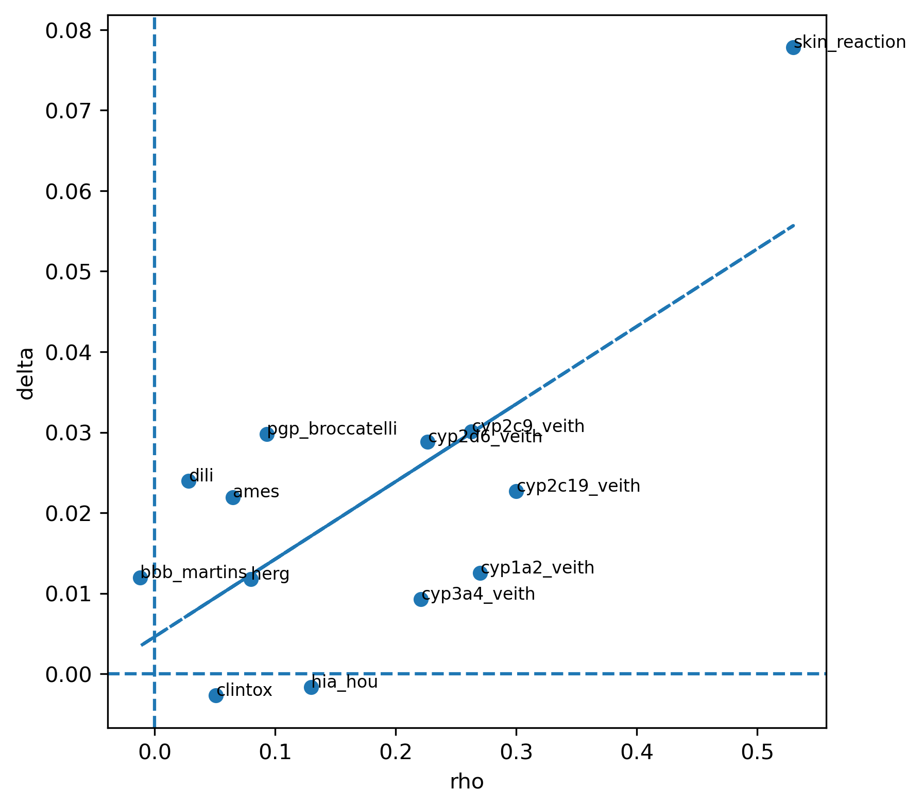
2. Korelacja vs MTL gain GNN + cechy

Slide 85
Korelacja vs MTL gain GNN + cechy
Widoczna jest wyraźna dodatnia zależność:
większa korelacja → większy zysk.
Punkty są bardziej uporządkowane względem linii trendu. Większość zadań ma dodatni gain (MTL działa poprawnie).
Negatywny transfer jest dużo mniejszy. Powód: bogatsza reprezentacja (struktura + właściwości + fragmenty).

Slide 86
3. POROWNANIE TYPU WEJSC NA MTL AUROC

Slide 87
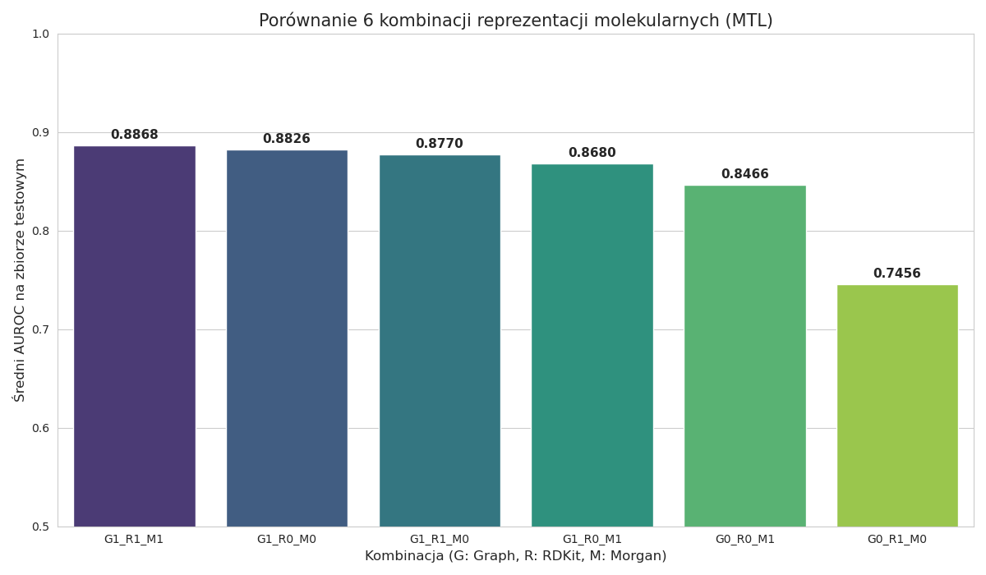

Slide 88
Obserwacje
Najlepszy wynik: G1_R1_M1 (0.8868) → połączenie grafu + RDKit + Morgan daje najwyższą jakość
Sam graf (G1_R0_M0 = 0.8826) jest już bardzo silny
Dodanie pojedynczych cech (RDKit lub Morgan) daje niewielką poprawę
Brak grafu (G0_*): wyraźny spadek jakości
Najgorszy wynik: tylko RDKit (0.7456)
Wniosek: Graf jest kluczowy, a deskryptory (RDKit, Morgan) działają jako uzupełnienie, nie zamiennik.

Slide 89
Najważniejsze obserwacje z projektu
Cechy typu (RDKit, Morgan) nie separują dobrze klas
Embeddingi z GNN pokazują częściową separację → model uczy się sensownych reprezentacji
MTL pomaga szczególnie przy zadaniach z małą ilością danych
Model uczy się wspólnych wzorców chemicznych między taskami
Korelacja miedzy zadaniami pomaga w transferze wiedzy

Slide 90
Wnioski z projektu
MTL jest bardziej odpowiedni dla problemów ADMET niż podejście single-task
GNN daje lepszą reprezentację struktury chemicznej niż ręczne deskryptory
Wspólne uczenie wielu właściwości poprawia generalizację
Model MTL oparty na GNN uczy wspólną reprezentację molekuł, co pozwala lepiej przewidywać właściwości ADMET mimo trudnych, niekompletnych danych.

Slide 91
Uwagi do projektu -XGBoost
XGBoost osiąga bardzo zbliżone wyniki AUROC dla większości zadań
XGBoost stanowi silny punkt odniesienia i w wielu przypadkach jest wystarczający
Złożone modele (GNN, MTL) mają sens głównie przy większych danych lub gdy chcemy uczyć reprezentacji grafowych zwiazkow
XGBoost zapewnia bardzo wysoką skuteczność przy minimalnej złożoności, co czyni go praktycznym i trudnym do pobicia baseline’em dla problemu ADMET.

Slide 92
Dziękujemy za uwagę!
Marcin Sztukowski
Jakub Poznanski
Michal Kopczewski

